Slide 1

Redes Sociales
Andreu, Soukaïna, Muhammad Haris,
Manuel y Arnau
Marketing en Internet - Q2 2023-2024

Slide 2
Índice
Táctica de utilización de las Redes Sociales
Análisis de la competencia (y sacar conclusiones y buenas prácticas)
Implementación táctica en redes sociales
Informe de analítica para las tácticas en Redes Sociales

Slide 3
Táctica de utilización de las Redes Sociales

Slide 4
Selección de redes sociales en las que tener presencia o intervenir

Slide 5
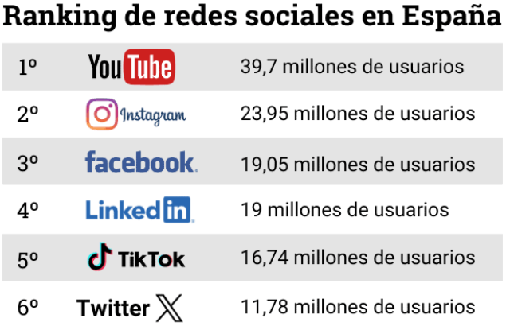
Tipo A
Para comenzar, es fundamental analizar cuáles son las redes sociales más populares en España. Es importante tener en cuenta que Gatigos es una tienda en línea que opera exclusivamente en el territorio español.
Según este artículo, tenemos este ranking de las redes sociales más utilizadas en España. Y obviamente serán las que usaremos, para llegar fácilmente al mayor número de personas.

Slide 6
Red Social | Número de Usuarios en España (2023) | Características Clave
YouTube | 39,7 millones | Plataforma líder en video. Amplio alcance global. Ideal para crear contenido en video como tutoriales, reseñas y vlogs sobre mascotas.
Instagram | 23,95 millones | Plataforma altamente visual. Ideal para mostrar productos en situaciones cotidianas. Funciones específicas para negocios como Instagram Shopping.
Facebook | 19,05 millones | Diversidad de formatos de contenido. Amplio alcance demográfico. Anuncios segmentados para llegar a audiencias específicas.
LinkedIn | 19 millones | Red profesional enfocada en conexiones empresariales y networking. Ideal para establecer relaciones con profesionales y empresas relacionadas con el sector de mascotas.
TikTok | 16,7 millones | Enfoque en contenido viral. Audiencia joven y comprometida. Ideal para colaboraciones con influencers y llegar a una nueva generación de usuarios.
Twitter | 11,78 millones | Rápida interacción y participación en conversaciones en tiempo real. Uso de hashtags para aumentar la visibilidad. Buen canal para compartir noticias y curiosidades.

Slide 7
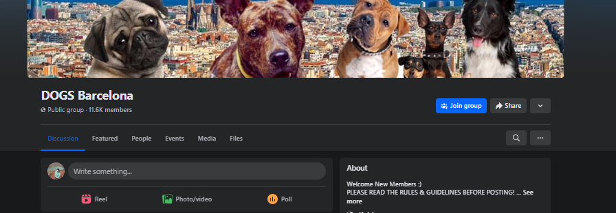
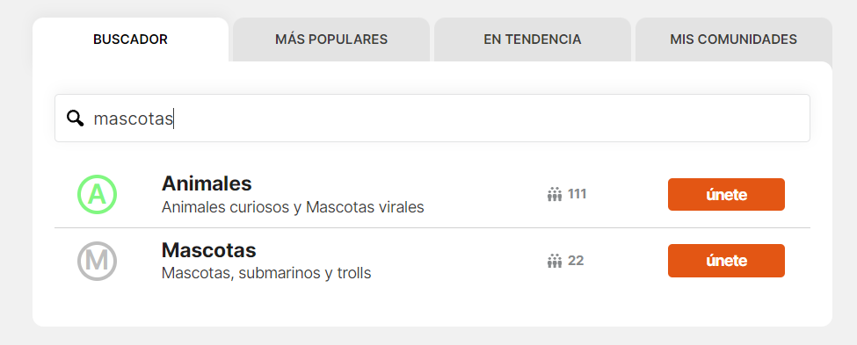
Tipo B
Aunque Forocoches sea el foro más grande en español, al investigar se ve que no hay secciones ni grupos con enfoque a mascotas, mientras que Menéame (el segundo foro en la lista) tiene comunidades sobre mascotas pero suelen ser muy inactivos, y com menos de 200 miembros, cuando hay grupos en Facebook que pueden llegar a miles de usuarios.

Slide 8
Red Social | Justificación | Propósito de Uso
Reddit | Plataforma con una gran cantidad de comunidades dedicadas a una amplia variedad de temas, incluyendo mascotas y animales. | Participar en conversaciones relevantes, compartir contenido útil y obtener retroalimentación directa de la comunidad.
Facebook Grupos | Interactuar con comunidades específicas de dueños de mascotas. Obtener retroalimentación directa sobre los productos y servicios. | Participar en conversaciones relevantes, compartir contenido útil y establecer conexiones con clientes potenciales.
MediaVida | Participar en foros en línea dedicados al cuidado de mascotas, entrenamiento, alimentación y otras áreas relacionadas. | Responder preguntas, compartir conocimientos y experiencias, y establecer relaciones con miembros de la comunidad.
Grupos de WhatsApp y Telegram | Participar en grupos de mensajería populares entre los dueños de mascotas. Proporcionar soporte al cliente y compartir consejos. | Proporcionar soporte al cliente, compartir consejos y recomendaciones, y mantener conversaciones con los miembros del grupo.

Slide 9
Estrategia y táctica de uso de cada RRSS:
Red Social | Táctica y Estratégia | Dónde?
YouTube | Tutoriales, unboxing de productos nuevos, Shorts, Vlogs, Podcasts con expertos de Mascotas o en Veterinaria. | Perfil propio de GatiGos
Instagram | Contenido visual sobre productos, encuestas, sorteos, colaboraciones con otras entidades para llegar a mayor público. Crear tienda con acceso directo a la página.
Facebook | Noticias sobre nuestros productos, artículos sobre Gatos y Perros, publicidad con FB Ads.
LinkedIn | Publicar sobre nuestros productos innovadores, buscar alianzas con otras empresas del sector. Fortalecer nuestras relaciones B2B.
TikTok | Enfoque: atraer a través de entretenimiento, crear contenido visual mostrando el uso de nuestros productos con diferentes mascotas, colaborar con clientes de Gatigos o influencers.
Twitter | Compartir actualizaciones rápidas sobre los productos, noticias relevantes de la empresa y participar en conversaciones populares utilizando hashtags relevantes.

Slide 10
Red Social | Táctica y Estratégia | Dónde?
Reddit | Nos involucramos en varios subreddits para responder preguntas, ofrecer consejos y ayudar en lo que necesites. Además, en nuestro propio subreddit, daremos actualizaciones y estaremos disponibles para brindar soporte y resolver dudas. | r/Mascotas, r/Gatos, r/Perros, r/Animales, r/GatosDePie, r/educacionAnimal, r/animalesTontos, r/GatosDivertidos, r/GatiGos
Facebook Grupos | En estos grupos, nos dedicamos a resolver dudas relacionadas con mascotas, ofrecer sugerencias sobre productos y atraer a nuestra tienda con ofertas y promociones especiales.Compartir artículos sobre cuidado de mascotas, proporcionando un acceso directo a nuestro blog para obtener información más detallada. | "Amantes de los Perros en España", "Gatos Adoptados en España", "Amigos de los Animales en España", "Veterinarios en España"
MediaVida | En el foro, ofrecemos respuestas claras a preguntas sobre mascotas y recomendamos productos relevantes. También promovemos ofertas en nuestra tienda y compartimos artículos útiles con enlaces directos a nuestro blog. | mediavida.com/foro/mascotas/p2
Grupos de WhatsApp y Telegram | Crear un catálogo en Telegram y en WhatsApp Business y participar en grupos de dueños de mascotas en España para compartir contenido relevante y ofrecer consejos sobre cuidado de mascotas, además de promover productos a través del catálogo. | grupostelegram.net/mascotas.html gruposwats.com/mascotas.html

Slide 11
Identificar acciones o campañas

Slide 12
Campañas
BF = Black Friday NV = Navidad DIP = Dia del Perro TPP = Tráfico Pagado Permanente TC = Tráfico Cotidiano
NOMBRE | VISITAS |  | T I P O | OBJETIVO | REDES | CONTENIDOS | SEGMENTACIÓN | FECHAS | PÁGINAS
TPP | 95.414 |  | A | Atraer nuevos visitantes mediante ADS | Instagram Facebook | Posts Destacados sobre Productos | LO = ESP ED >= 16 y <= 55 Interés en Mascotas | 1 Ene - 30 Jun | PI Más vendidos
TC | 7.426 | 2.638 | A | Atraer visitantes mediante actividades en RRSS | Instagram Tiktok Facebook Twitter YouTube | Perfil de la Red Social | NO | Siempre Activa | PI
 |  | 4.788 | F
BF | 9.100 | 5.873 | A | Ofrecer descuentos por Black Friday | Instagram Tiktok Facebook | Posts, Historias, Reels y TikToks sobre BF y ofertas | LO = ESP ED >= 16 y <= 55 | 18 - 31 Nov | PI Especial BF
 |  | 3.227 | F
NV | 11.231 | 7.391 | A | Ofrecer descuentos para regalar en Navidad | Instagram Facebook | Posts, Historias, Reels y TikToks sobre NV y ofertas | LO = ESP ED >= 16 y <= 55 | 1 - 25 Dic | PI Especial NV
 |  | 3.840 | F
DIP | 6.081 | 4.455 | A | Ofrecer descuentos por el dia del perro | Instagram Tiktok Facebook | Posts, Historias, Reels y TikToks sobre DIP y ofertas | LO = ESP ED >= 16 y <= 55 | 11 - 21 Jul | PI Especial DIP
 |  | 1.626 | F

Slide 13
Campañas
DIM = Dia de la Mascota DIG = Dia del Gato SS = Sorteos Semanales
DIG | 7.469 | 4.792 | A | Ofrecer descuentos por el dia del gato | Instagram Tiktok Facebook | Posts, Historias, Reels y TikToks sobre DIG y ofertas | LO = ESP ED >= 16 y <= 55 | 28 Jul - 8 Ago | PI Especial DIG
 |  | 2.677 | F
DIM | 16.805 | 11.452 | A | Ofrecer descuentos por dia de la mascota | Instagram Tiktok Facebook | Posts, Historias, Reels y TikToks sobre DIM y ofertas | LO = ESP ED >= 16 y <= 55 | 24 Sep - 4 Oct | PI Especial DIM
 |  | 5.353 | F
SS | 6.041 |  | F | Incentivar compra mediante sorteo | Instagram | Historias y Posts anunciando Sorteo | NO | 1 Ene - 30 Jun | PI

Slide 14
Definir objetivos tácticos

Slide 15
Objetivos Tácticos y Tasas de Conversión
ID | OBJETIVO
OTC1 | Conseguir que se complete 15.000 veces el proceso de compra.
OTC2 | Conseguir que se complete 3.000 veces el proceso de compra recurrente.
OTC3 | Conseguir que 1.000 usuarios que han hecho alguna (o algunas) compras esporádicas completen el proceso de compra recurrente.
OTC4 | Conseguir que se haga clic 5.000 veces en el enlace de nuestra página web que lleva a alguna de nuestras redes sociales (Instagram, Facebook o Twitter).
ID | Objetivos
 | ENE | FEB | MAR | ABR | MAY | JUN | JUL | AGO | SEP | OCT | NOV | DIC
OTC1 | 150 | 1.200 | 1.800 | 1.500 | 1.200 | 1.050 | 900 | 750 | 1050 | 1.200 | 1.650 | 2.550
OTC2 | 30 | 240 | 360 | 300 | 240 | 210 | 180 | 150 | 210 | 240 | 330 | 510
OTC3 | 0 | 20 | 30 | 50 | 80 | 100 | 70 | 60 | 90 | 100 | 150 | 250
OTC4 | 50 | 400 | 600 | 500 | 400 | 350 | 250 | 300 | 350 | 400 | 550 | 850
ID | Tasa de Conversión
 | ENE | FEB | MAR | ABR | MAY | JUN | JUL | AGO | SEP | OCT | NOV | DIC
OTC1 | 1.8% | 2.0% | 2.4% | 2.7% | 2.9% | 3.2% | 3.4% | 3.7% | 4.0% | 4.4% | 4.9% | 5.5%
OTC2 | 1.0% | 1.2% | 1.6% | 1.9% | 2.1% | 2.4% | 2.6% | 2.9% | 3.2% | 3.6% | 4.1% | 4.7%
OTC3 | 5.0% | 5.5% | 6.0% | 6.5% | 7.0% | 7.5% | 8.0% | 8.5% | 9.0% | 9.5% | 10.0% | 10.5%
OTC4 | 6.0% | 6.5% | 7.0% | 7.5% | 8.0% | 8.5% | 9.0% | 9.5% | 10.0% | 10.5% | 11.0% | 11.5%

Slide 16
Objetivos Tácticos De Redes Sociales
Fuentes de Tráfico | Total | ENE | FEB | MAR | ABR | MAY | JUN | JUL | AGO | SEP | OCT | NOV | DIC
Atracción | 572.174 | 11.986 | 84.979 | 103.520 | 74.913 | 54.357 | 41.766 | 30.684 | 22.309 | 29.367 | 30.764 | 36.059 | 51.470
SEO (17.78%) | 101.695 | 0 | 843 | 4.118 | 6.063 | 8.482 | 8.982 | 6.595 | 5.756 | 9.750 | 12.146 | 15.460 | 23.500
PPC (55.58%) | 318.020 | 8.664 | 60.819 | 71.723 | 49.329 | 32.416 | 22.723 | 15.779 | 9.818 | 10.156 | 9.223 | 10.983 | 16.417
EMAIL (3.57%) | 20.414 |  |  |  |  |  |  | 2.962 | 2.647 | 3.592 | 3.579 | 3.623 | 4.011
RRSS (23.07%) | 132.015 | 3.322 | 23.317 | 27.679 | 19.521 | 13.459 | 10.061 | 5.348 | 4.088 | 5.869 | 5.816 | 5.993 | 7.542
Black Friday |  |  |  |  |  |  |  |  |  |  |  | 5.873
Navidad |  |  |  |  |  |  |  |  |  |  |  |  | 7.391
Dia Perro |  |  |  |  |  |  |  | 4.455
Dia Gato |  |  |  |  |  |  |  | 786 | 4.006
Dia Mascota |  |  |  |  |  |  |  |  |  | 5.752 | 5.700
Tráfico Pagado Permanente |  | 3.256 | 22.851 | 27.126 | 19.131 | 13.190 | 9.860
Tráfico cotidiano |  | 66 | 466 | 553 | 390 | 269 | 201 | 107 | 82 | 117 | 116 | 120 | 151

Slide 17
Objetivos Tácticos De Redes Sociales
Fidelización | 68.005 | 105 | 939 | 2.151 | 3.118 | 3.994 | 4.723 | 5.538 | 6.447 | 7.571 | 8.739 | 10.438 | 14.242
Directo (33.70%) | 22.918 | 11 | 126 | 343 | 520 | 775 | 986 | 1.418 | 1.924 | 2.564 | 3.194 | 4.170 | 6.887
EMAIL (25.79%) | 17.535 | 46 | 381 | 800 | 1.110 | 1.347 | 1.529 | 1.672 | 1.787 | 1.935 | 2.089 | 2.284 | 2.555
RRSS (40.51%) | 27.552 | 48 | 432 | 1.008 | 1.488 | 1.872 | 2.208 | 2.448 | 2.736 | 3.072 | 3.456 | 3.984 | 4.800
Tráfico cotidiano |  | 4 | 48 | 121 | 208 | 281 | 353 | 416 | 465 | 553 | 622 | 757 | 960
Black Friday |  |  |  |  |  |  |  |  |  |  |  | 3.227
Navidad |  |  |  |  |  |  |  |  |  |  |  |  | 3.840
Dia Perro |  |  |  |  |  |  |  | 1.626
Dia Gato |  |  |  |  |  |  |  | 406 | 2.271
Dia Mascota |  |  |  |  |  |  |  |  |  | 2.519 | 2.834
Sorteo Semanal |  | 44 | 384 | 887 | 1.280 | 1.591 | 1.855
Recomendación | 7.500 | 75 | 600 | 900 | 750 | 600 | 525 | 825 | 550 | 375 | 300 | 725 | 1.275
EMAIL (100%) | 7.500 | 75 | 600 | 900 | 750 | 600 | 525 | 825 | 550 | 375 | 300 | 725 | 1.275
Boletin Permanente | 7.500 | 75 | 600 | 900 | 750 | 600 | 525 | 825 | 550 | 375 | 300 | 725 | 1.275
TOTAL | 647.679 | 12.166 | 86.518 | 106.571 | 78.781 | 58.951 | 47.014 | 37.047 | 29.306 | 37.313 | 38.803 | 48.222 | 66.987

Slide 18
Calendario y presupuestos

Slide 19
Presupuesto
GASTO | ENE | FEB | MAR | ABR | MAY | JUN | JUL | AGO | SEP | OCT | NOV | DIC
Dedicación Personal (15€ / h) | 840€ 56h | 600€ 40h | 600€ 40h | 600€ 40h | 600€ 40h | 600€ 40h | 840€ 56h | 840€ 56h | 840€ 56h | 600€ 40h | 840€ 56h | 840€ 56h
ADS (CPC 0.50€)
Black Friday |  |  |  |  |  |  |  |  |  |  | 2.936,5€
Navidad |  |  |  |  |  |  |  |  |  |  |  | 3.695,5€
Dia del Perro |  |  |  |  |  |  | 2.227,5€
Dia del Gato |  |  |  |  |  |  | 393€ | 2.003€
Dia de la Mascota |  |  |  |  |  |  |  |  | 2.876€ | 2.850€
Tráfico Pagado Permanente | 1.628€ | 11.425,5€ | 13.563€ | 9.565,5€ | 6.595€ | 4.930€
HERRAMIENTAS
BuzzMonitor | 390€ | 390€ | 390€ | 390€ | 390€ | 390€ | 390€ | 390€ | 390€ | 390€ | 390€ | 390€
HootSuite | 99€ | 99€ | 99€ | 99€ | 99€ | 99€ | 99€ | 99€ | 99€ | 99€ | 99€ | 99€
TOTAL | 2.957€ | 12.514,5€ | 14.652€ | 10654,5€ | 7.684€ | 6.019€ | 3.949,5€ | 3.332€ | 4.205€ | 3.939€ | 4.265,5€ | 5.024,5€
PRESUPUESTO TOTAL = 79.197€

Slide 20
Calendario
Campañas | M1 | M2 | M3 | M4 | M5 | M6 | M7 | M8 | M9 | M10 | M11 | M12
Black Friday
Navidad
Dia del Perro
Dia del Gato
Dia de la Mascota
Tráfico Pagado Permanente
Sorteo Semanal
Tráfico Cotidiano

Slide 21
Análisis de la competencia (y sacar conclusiones y buenas prácticas)

Slide 22
Análisis de la Competencia en Redes Sociales (RRSS)

Slide 23
Identificar nuestras competencias: Antes de adentrarnos en el análisis, es esencial tener una comprensión clara de quiénes son nuestros competidores directos en el panorama de las redes sociales. Son nuestras competencias en el mismo mercado en el cual operamos. Esto nos permitirá enfocar nuestro análisis de manera más específica y relevante.
Definir nuestros objetivos: Antes de sumergirnos en el análisis, nos tomaríamos el tiempo necesario para establecer claramente lo que queremos lograr.
¿Qué queremos lograr en nuestras RRSS para llegar a nuestros objetivos tácticos?
¿Qué es lo que tenemos que mejorar?
¿Qué estratégia usaremos?
¿Hay oportunidades de mejora en nuestra propia estrategia?
Definir nuestros objetivos nos dará una dirección clara para nuestro análisis.

Slide 24
Analizar a la competencia:
Extraer los datos: Existen varias herramientas para extraer los datos de varias métricas, datos sobre la audiencia, el tráfico, etc. En nuestro caso usaremos Semrush. Esta información nos ayudará a entender y visualizar la táctica usada por nuestras competencias en sus redes sociales.
Analizar los datos: Con los resultados obtenidos en diferentes métricas, se puede conocer características sobre los públicos principales de nuestra competencia, sus tráficos desde RRSS, y comprobar la consistencia entre estos datos.
Investigar las estrategias y tácticas usadas en las redes sociales: Nos sumergimos en el contenido que están compartiendo nuestros competidores, sus tipos de actividades y cómo interactúan con la audiencia. Ejemplos:
Explorar su contenido más atractivo: Nos sumergimos en el contenido que están compartiendo nuestros competidores y analizaremos qué tipo de publicaciones están generando más interacción y compromiso con su audiencia.
Examinar su calendario de publicaciones: Observaremos cuándo y con qué frecuencia están publicando para entender cómo están interactuando con su audiencia a lo largo del tiempo
Campañas con más enfoque y dedicación: Habrá campañas específicas en las cuales nuestras competencias usan como una oportunidad para aumentar la tasa de conversión y aumentar el tráfico.
Investigar los hashtags con mejor rendimiento: Nos detendremos en los hashtags que están utilizando y veríamos cuáles están generando más visibilidad y participación en sus publicaciones.

Slide 25
Extraer información valiosa: Después de recopilar todos los datos necesarios, nos aseguraremos de organizarlos de manera clara y estructurada para facilitar su análisis. Esto nos permitirá identificar patrones y tendencias importantes.
Sacar conclusiones significativas: Utilizando la información recopilada, seríamos capaces de sacar conclusiones valiosas sobre las estrategias de nuestros competidores en redes sociales. Identificar sus fortalezas y debilidades, lo que nos daría una visión clara de dónde estamos parados en comparación con ellos y qué áreas podríamos mejorar en nuestra propia estrategia.

Slide 26
Artículos Utilizados
https://es.semrush.com/blog/informacion-competitiva-gratuita-sobre-redes-sociales/
https://metricool.com/es/analisis-competencia-redes-sociales/
https://blog.hootsuite.com/es/analisis-competitivo-redes-sociales/
https://sproutsocial.com/es/insights/herramientas-para-analizar-a-tu-competencia/
https://sproutsocial.com/insights/social-media-competitive-analysis/

Slide 27
Tiendanimal: Ejemplo de un Análisis de la Competencia en RRSS

Slide 28
¿Cuáles son nuestras competencias?
Identificamos las empresas más importantes de nuestro sector (venta de productos y servicios para gatos y perros exclusivamente):
Según este artículo estas tiendas son nuestra principal competencia, también podemos ver algunos en esta página:
Tiendanimal
Miscota
Zooplus
Mascota Planet
Kiwoko
GUAW
Petsonic
TodoMascota
Pienso y Mascotas

Slide 29
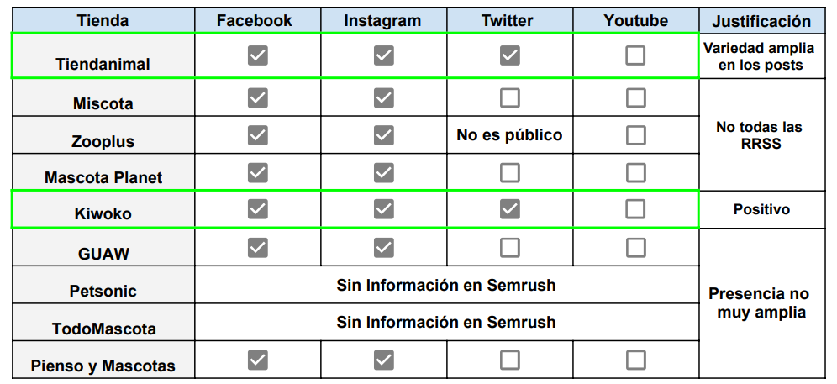
De esta lista queremos destacar que Tiendanimal es la que más nos interesa. Por varias razones:

Slide 30
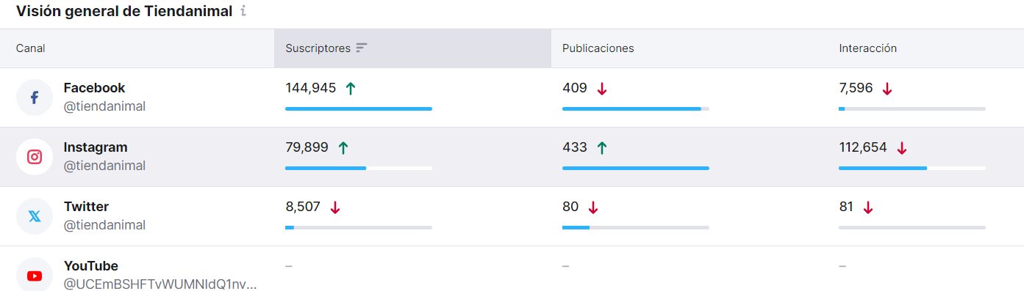
Tiendanimal tuvo una presencia estable en varias plataformas: Aunque ZooPlus es la primera amasando seguidores, solo tiene una fuerte presencia en Facebook. Mientras lo que nosotros buscamos es una presencia amplia en varias plataformas.
Nos centramos en las 3 redes sociales más importantes: Facebook, Instagram, y Twitter, son las más usadas por casi todos los negocios del sector de mascotas, y donde realmente Tiendanimal se centra más:

Slide 31
¿Cuáles son nuestros objetivos?
Englobamos nuestros objetivos en lo siguiente:
Mejorar nuestra estrategia en varias plataformas de RRSS para ser más visibles
Llegar a nuestro 4to objetivo de negocio a finales de año:
Incrementar nuestra tasa de conversión a través de nuestras RRSS.
Evitar los errores de nuestra competencia.
Averiguar mejores oportunidades (otras campañas, periodos de alta venta, contenido más atractivo etc)
¿Qué métricas nos interesan?
Número de seguidores y su crecimiento
Calendario y Frecuencia de publicación
Alcance de publicaciones
Tasa de participación e interacciones
Hashtags más usados
Contenido más frecuente
Campañas más frecuentes

Slide 32
Facebook
Audiencia, frecuencia de publicaciones, campañas y calendario de publicaciones, interacciones, hashtags más usados y publicaciones más atractivas.

Slide 33
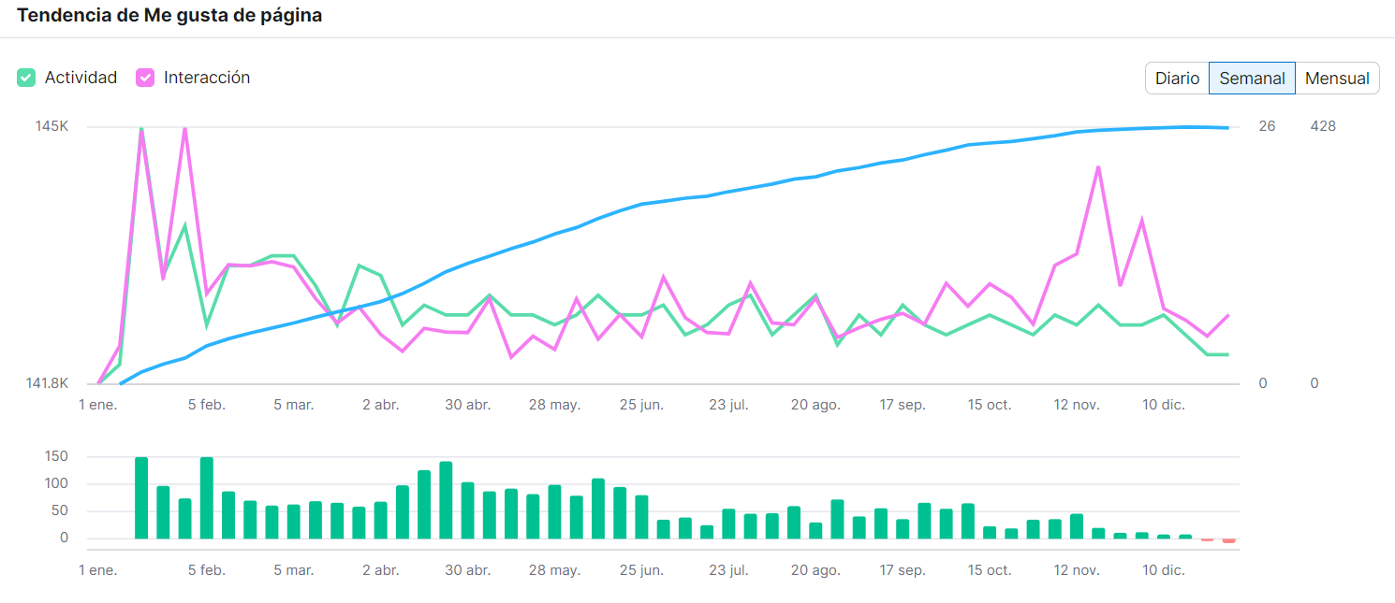
Facebook: “Likes/Me gusta” de la página
El número de seguidores va aumentando con el tiempo.
Se observa una correlación entre el crecimiento de seguidores y la actividad en línea.
La actividad es más intensa en la página de Tiendanimal en Facebook durante los primeros y últimos meses del año, impulsada por las grandes campañas como Navidad y Año Nuevo.
Estas campañas suelen despertar un mayor interés entre un público adulto en comparación con otras campañas que atraen a un público más joven debido a las tendencias, como el Día del Gato o del Perro.

Slide 34
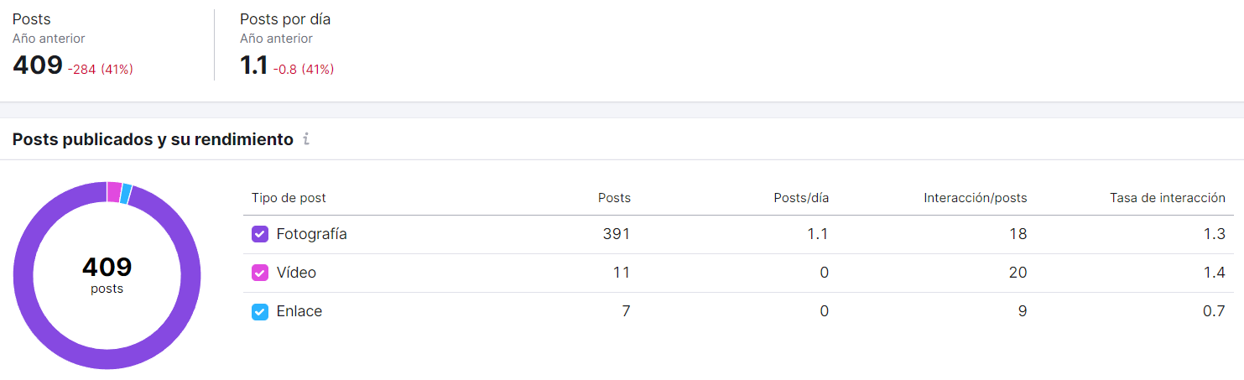
Frecuencia de publicaciones:
Se observa que la media de posts por día se ha reducido ya que hay un enfoque mayor en Instagram, que en Facebook en los últimos años. Ver aqui.

Slide 35
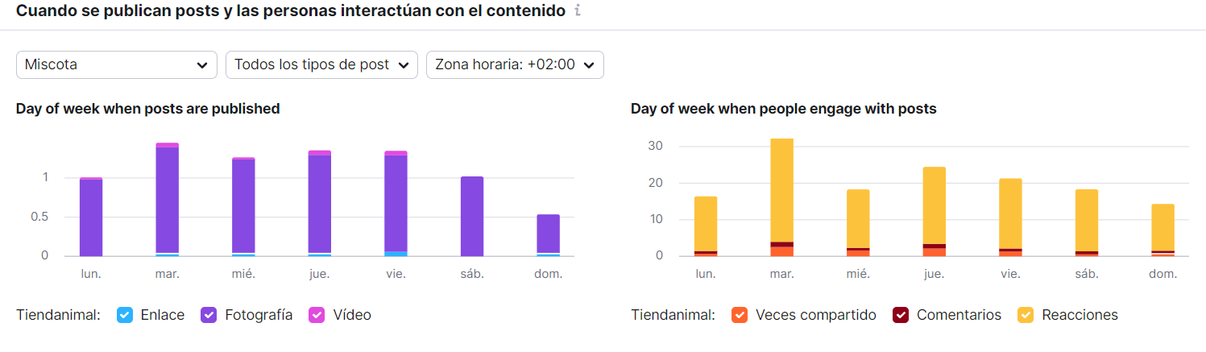
Cuando publican:
Se observa que Tiendanimal suele publicar mucho más en días laborales (ya que suele ser el horario laboral más común del departamento de marketing)
Se ve que el martes es el dia com mas interacciones en Facebook, el resto de dia es similar., excepto el Domingo es el peor.
Esto concuerda con las conclusiones de este artículo, en el cual aconseja publicar en Facebook en los días laborales y evitar el domingo.
Se ve que en estos días la interacción es alta paralelamente con las publicaciones.

Slide 36
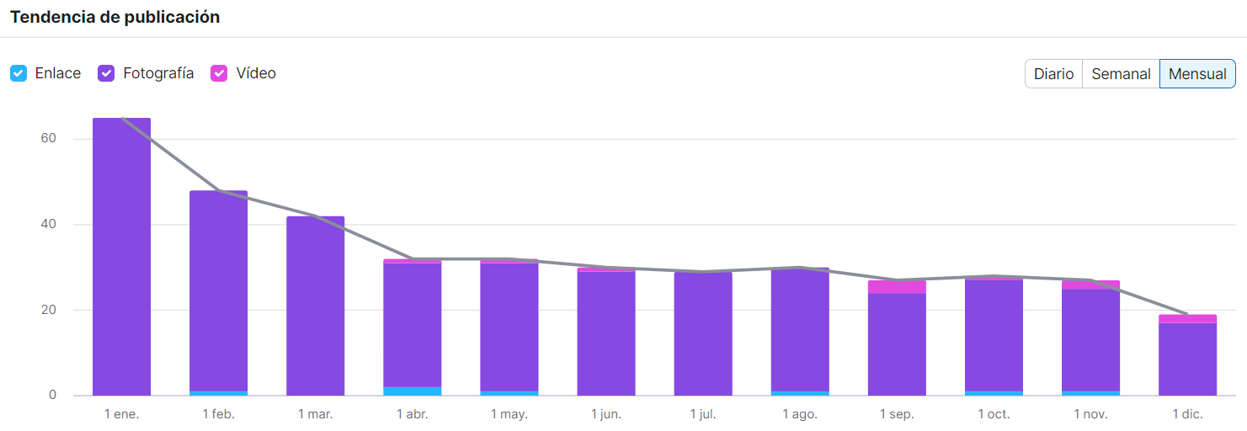
A lo largo del año, se observa una disminución gradual en la participación de Tiendanimal mes tras mes. Este fenómeno se atribuye a posibles ajustes en su estrategia en redes sociales, como el enfoque en plataformas que generan mayores interacciones, conversiones y aumentan su base de seguidores.

Slide 37
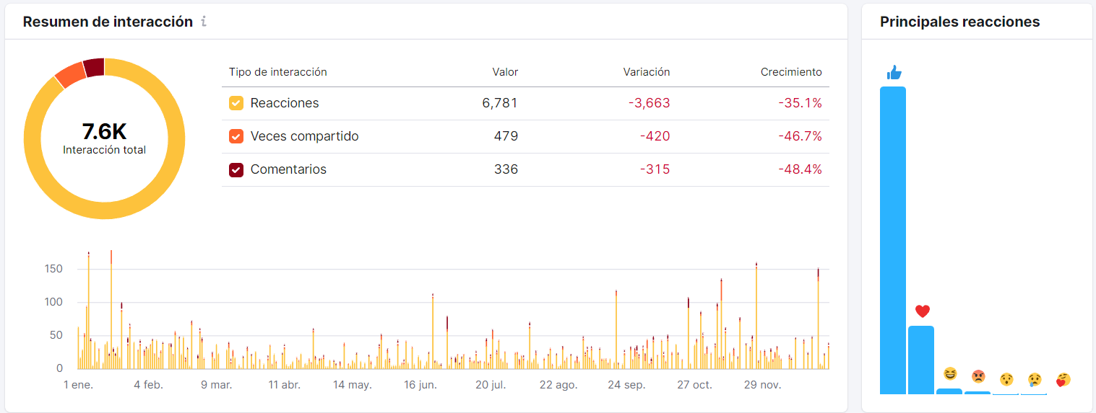
Análisi de interacciones
Como hemos mencionado previamente, las interacciones de Tiendanimal en Facebook varían según las publicaciones.
Se observa que la interacción más común es el simple y rápido "Me gusta". Sin embargo, es importante destacar que estas interacciones se ven influenciadas por las campañas que se realizan en esta plataforma.
Por ejemplo, las interacciones tienden a aumentar en los principios y finales del año, como durante la temporada de Navidad y Año Nuevo, así como durante eventos como el Black Friday a finales de noviembre, el Día de la Mascota a principios de octubre y la Campaña de Verano.

Slide 38
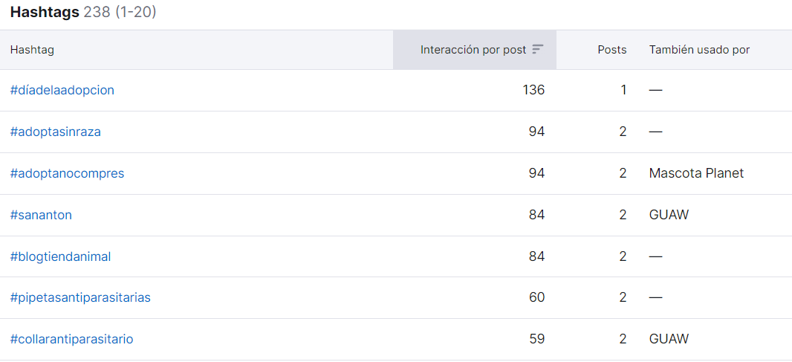
Análisi de los hashtags más usados:
Se ve que hay algunos hashtags usados por otras empresas, se observa que los hashtags más usados tienen que ver con adopción, festivales/festivos, y productos de protección/salud.

Slide 39
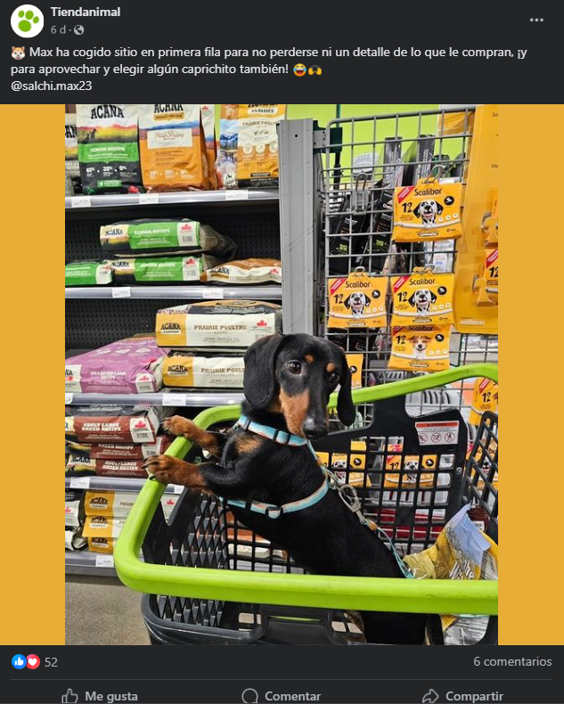
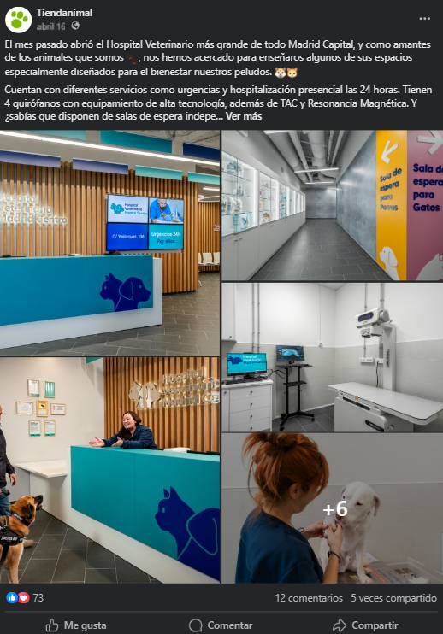
Análisi del contenido de posts:
Las publicaciones más comunes son imágenes, y aquellas que generan más interacciones son las que muestran mascotas de nuestros clientes.
También destacan las colaboraciones entre refugios o veterinarias, y nuestra empresa, así como la solicitud de participación de nuestra audiencia para una mayor difusión.

Slide 40
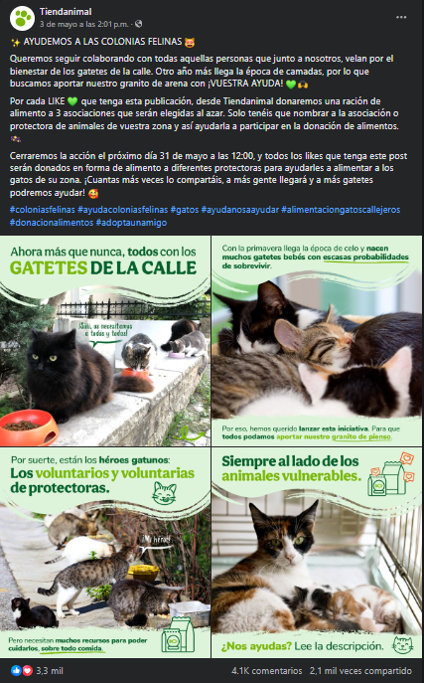

Slide 41
Instagram
Audiencia, frecuencia de publicaciones, campañas y calendario de publicaciones, interacciones, hashtags más usados y publicaciones más atractivas.

Slide 42
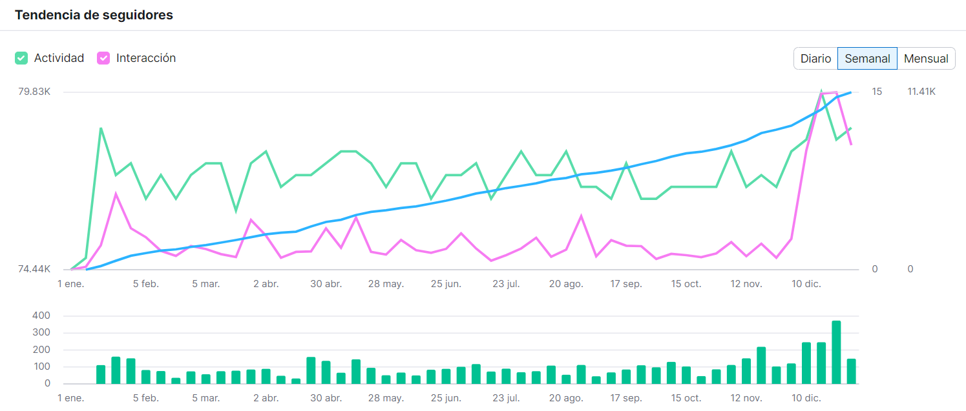
Instagram: “Seguidores” de la página:
El número de seguidores de Tiendanimal en Instagram ha experimentado un crecimiento constante a lo largo del tiempo.
Se observa que Tiendanimal mantiene una participación activa en la plataforma, con picos destacados en períodos significativos, especialmente durante Año Nuevo y Navidad.
Este compromiso impacta directamente en la interacción de los seguidores, que tiende a aumentar durante estas campañas debido a la realización de sorteos, publicaciones sobre rebajas y ofertas.

Slide 43
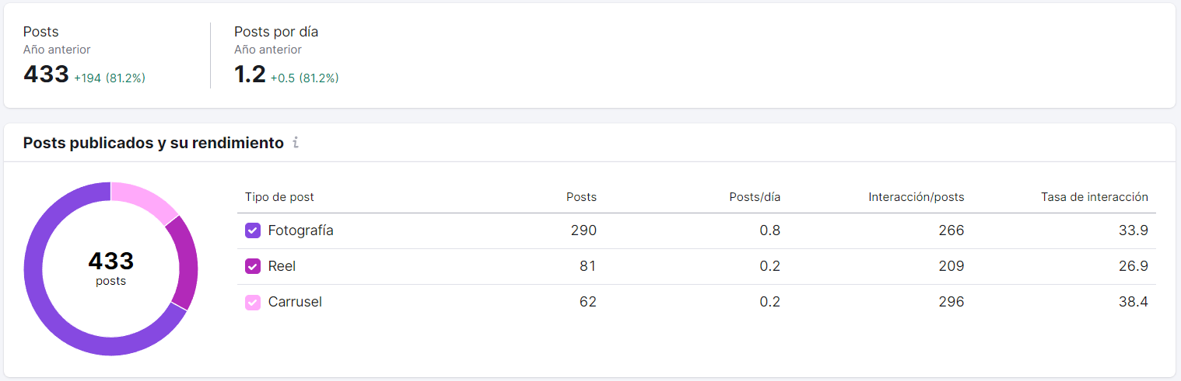
Frecuencia de publicaciones:
Se ve que Tiendanimal se ha centrado más en Instagram que en facebook, se ve como se ha aumentado la media de posts por día en comparación con el año anterior.
Se puede ver que casi el 72,3 % de las publicaciones son de tipo imagen.

Slide 44
Cuando publican:
Lo mismo con Facebook, Tiendanimal sigue con su estratégia de publicar más durante la semana, especialmente el martes.
Podemos ver que el martes es donde hay más interacciones, mientras que los fines de semana son los peores

Slide 45
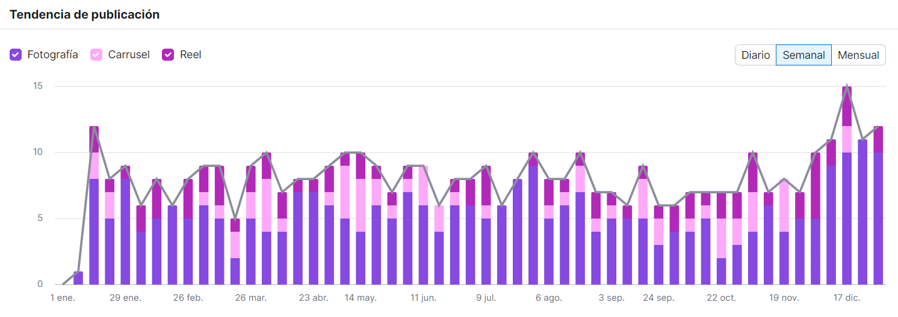
Se ve que Tiendanimal tiene relativamente una tendencia de publicación constante, aunque se dedica más durante las campañas importantes.
Navidad, Año Nuevo, Black Friday (Noviembre), el resto de picos se pueden explicar con el Tráfico Pagado.

Slide 46
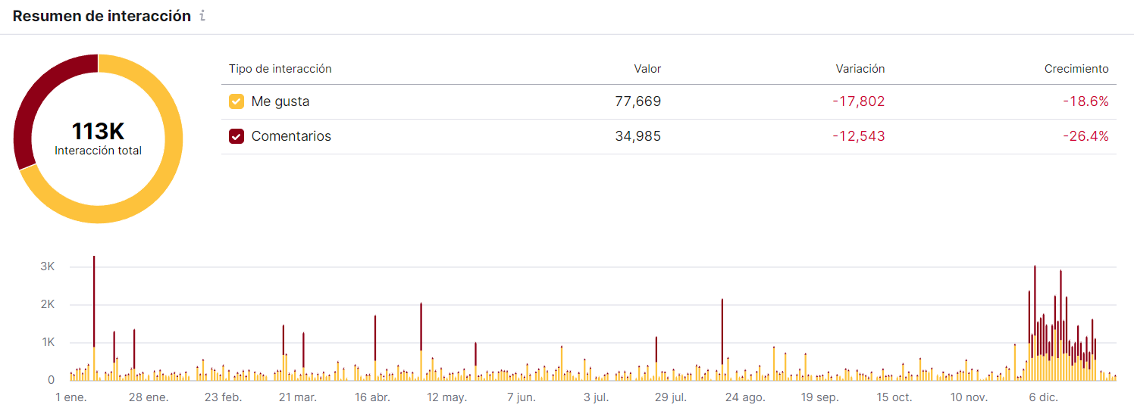
Análisi de interacciones
Como hemos mencionado anteriormente, las interacciones aumentan muchísimo, durante campañas específicas, Navidad, Año Nuevo, Día del Perro (Agosto), los otros se pueden explicar con el tráfico pagado.

Slide 47
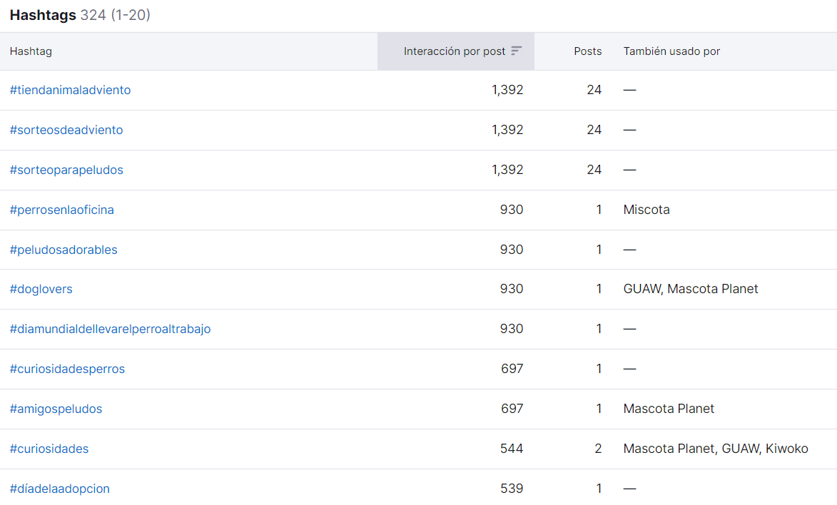
Análisi de los hashtags más usados:
Los hashtags más usados suelen ser sobre sorteos, perros, curiosidades, días importantes como (día de la adopción).

Slide 48
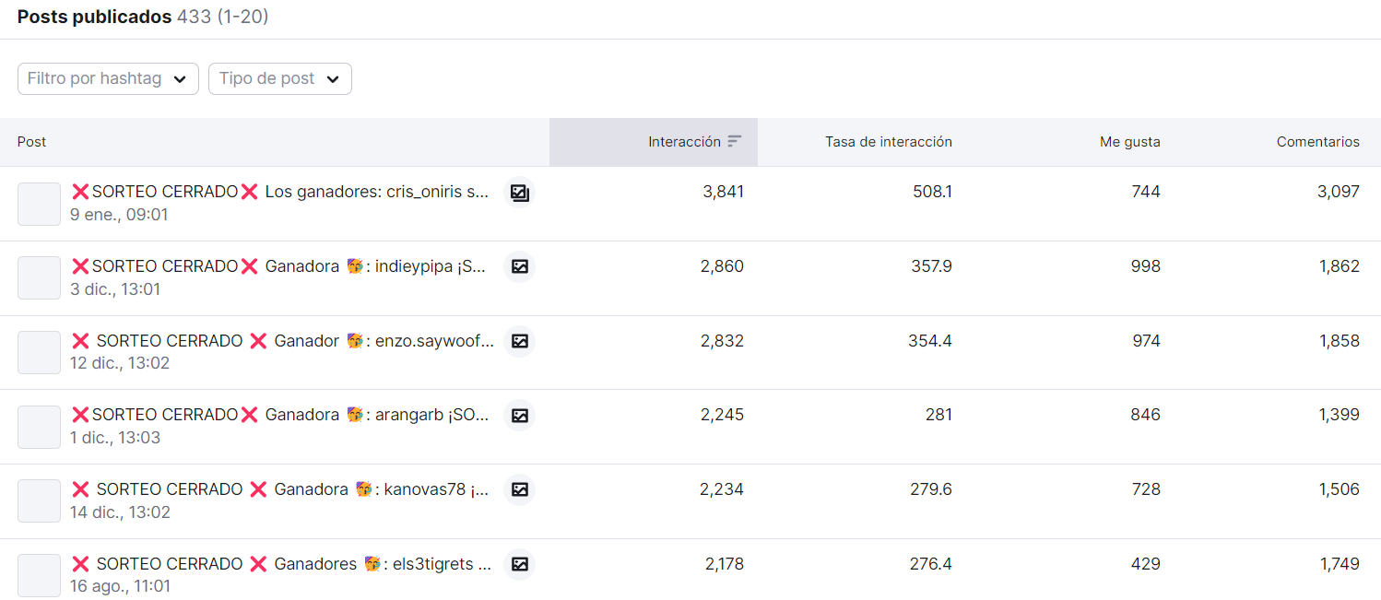
Análisi del contenido de posts:
Vemos que el contenido con más interacciones son los sorteos.
Pero también el contenido divertido es muy atractivo para los seguidores, como videos de las mascotas en oficinas, celebrando algo, jugando, etc.

Slide 49
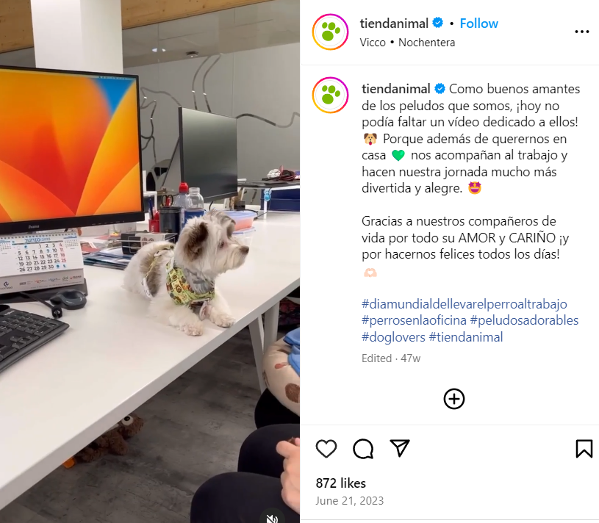

Slide 50
Twitter/X
Audiencia, frecuencia de publicaciones, campañas y calendario de publicaciones, interacciones, hashtags más usados y publicaciones más atractivas.

Slide 51
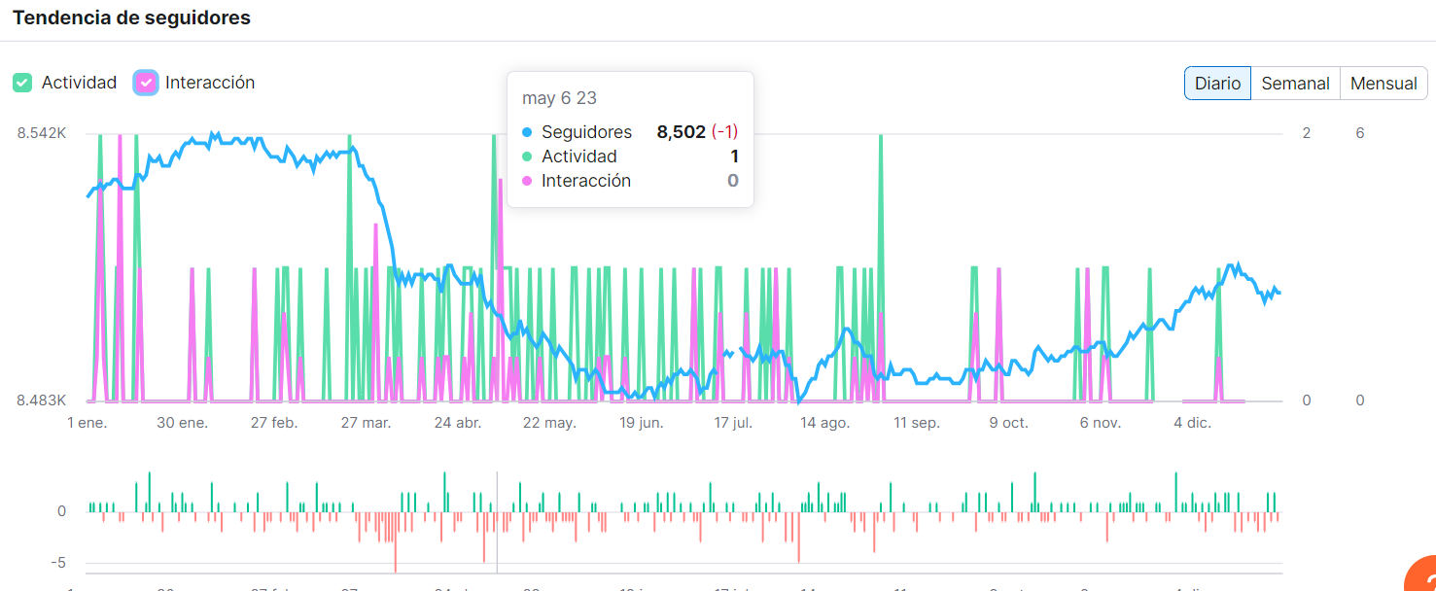
Número de seguidores:
A pesar del buen progreso de Tiendanimal en Facebook e Instagram, no podemos decir lo mismo en Twitter.
Observamos una drástica disminución en el número de seguidores durante el último año, aunque ha habido una recuperación parcial en los últimos meses.
Además, Tiendanimal no mantiene una actividad constante en la plataforma, llegando incluso a cesar su actividad durante varias semanas.
Evidentemente, esta falta de constancia ha afectado las interacciones, las cuales han ido disminuyendo con el tiempo.

Slide 52
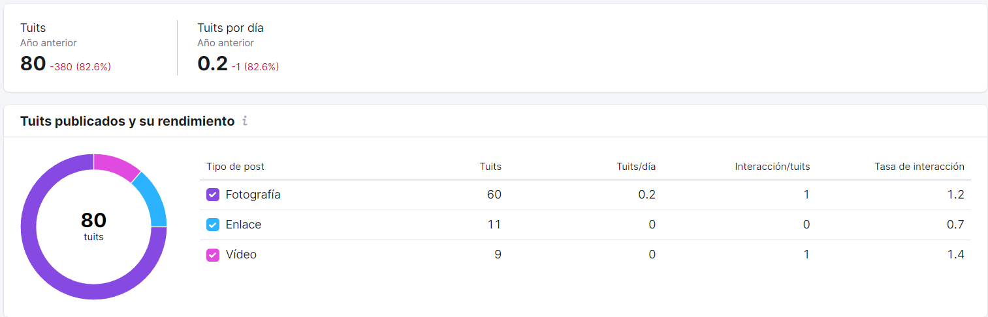
Frecuencia de publicaciones:
Como hemos explicado anteriormente, Tiendanimal ya no es muy activa en Twitter, teniendo un total de 80 tuits al año.
Podemos ver también que la mayoría de las publicaciones son de tipo fotografía.

Slide 53
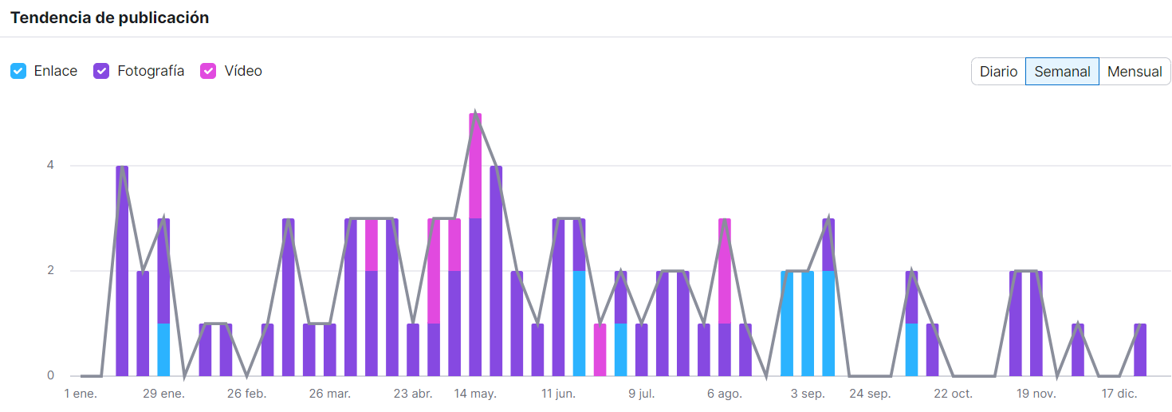
Cuando publican:
La primera observación que podemos hacer es que Tiendanimal no participa activamente en las campañas más importantes.
Sin embargo, estuvo activa durante los meses de marzo a junio. Esto podría explicarse como un esfuerzo por mejorar su perfil en la plataforma, aunque esto no ha dado resultados satisfactorios según se puede observar en el primer gráfico.

Slide 54
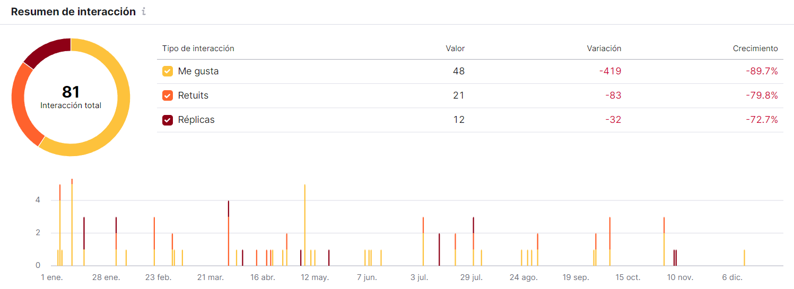
Análisi de interacciones
La mayoría de las interacciones son me gusta, pero hay una parte importante de “Retuits”. Esto podría ser por uso de X por las empresas para resolver dudas, quejas, consultas, reclamaciones, etc.
Ya que Tiendanimal no siguió una planificación buena para esta plataforma, y no aprovechó las campañas más comunes, vemos que el progreso de las interacciones es muy aleatorio.

Slide 55
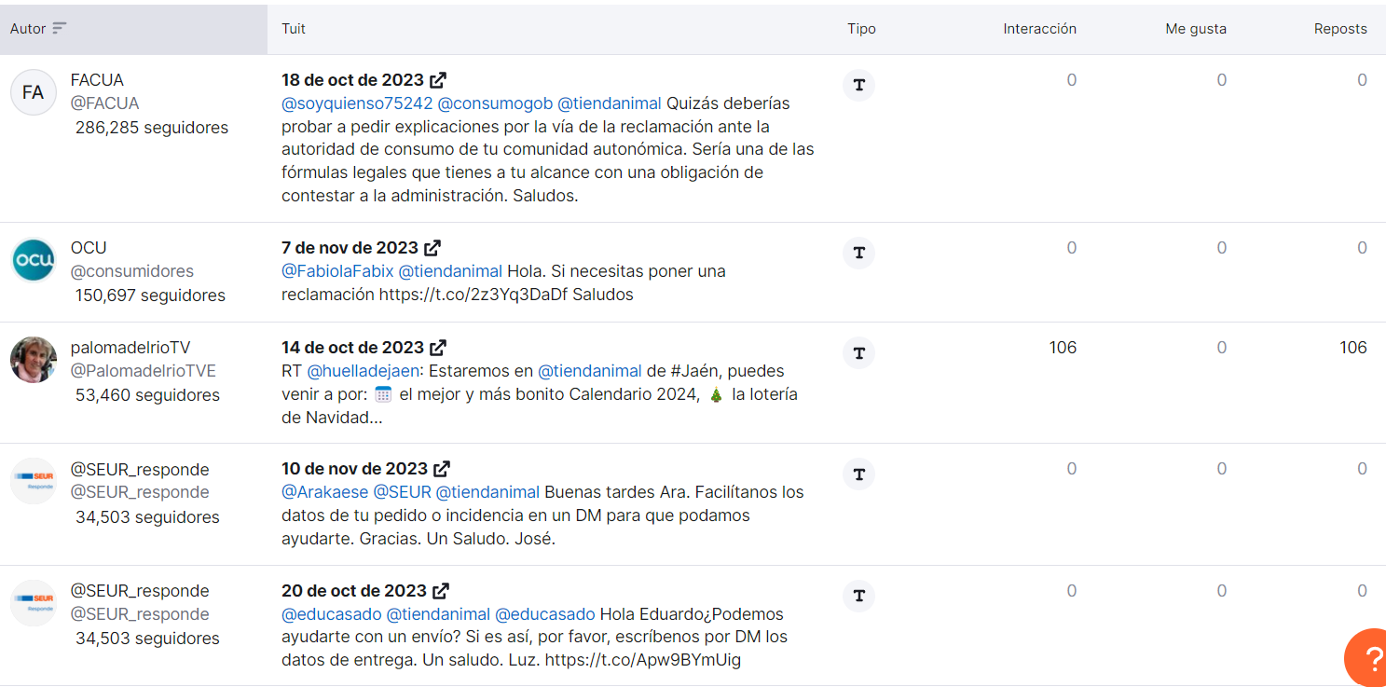

Slide 56
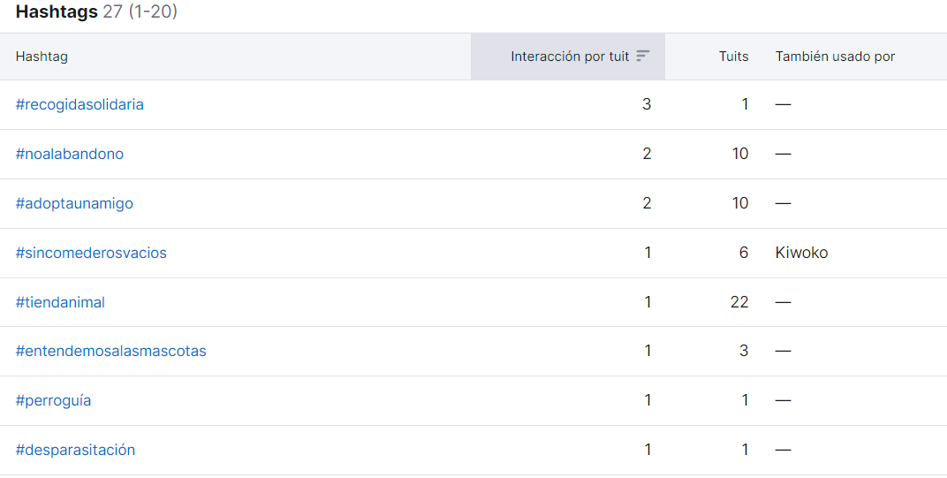
Hashtags más usados
Los hashtags más usados suelen ser sobre adopciones, la misma tienda, y temas de salud.

Slide 57
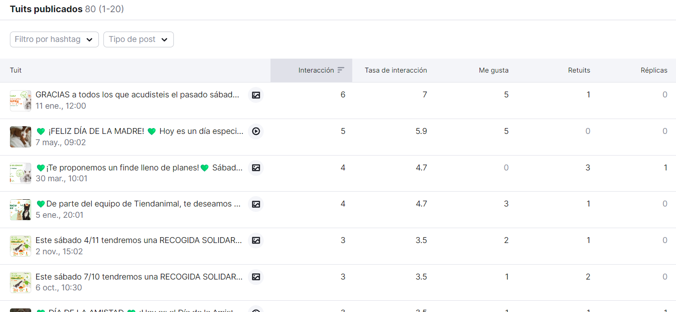
Análisi del contenido de posts:
Gran parte del contenido de las publicaciones en X/Twitter consiste en comunicaciones. Parece que Tiendanimal no considera esta plataforma como una herramienta de atracción, sino más bien como un medio de comunicación entre el cliente y la empresa.

Slide 58
Conclusiones y información valiosa
Recomendaciones Generales
Consistencia y planificación: Mantener una frecuencia de publicación constante en todas las plataformas y planificar las publicaciones alrededor de las campañas clave y eventos relevantes.
Análisis de datos: Continuamente analizar los datos de interacción y ajustar la estrategia en función de los resultados observados. Identificar qué tipos de contenido y días de la semana generan más interacción y enfocarse en ellos.
Interacción con la audiencia: Fomentar la participación de los seguidores a través de concursos, sorteos y contenido generado por los usuarios. Responder a comentarios y mensajes para mejorar la relación con los clientes y aumentar la lealtad.
Colaboraciones estratégicas: Colaborar con organizaciones afines como refugios de animales y clínicas veterinarias para ampliar el alcance y mejorar la imagen de la marca.

Slide 59
Recomendaciones Específicas
Plataforma | Observación | Estrategia
Facebook | Incremento de seguidores y actividad en grandes campañas | Enfocar esfuerzos en campañas importantes como Navidad, Año Nuevo, Black Friday y días especiales de mascotas. Planificar y ejecutar campañas específicas que generen altos niveles de interacción y aprovechen el interés de la audiencia adulta.
 | Frecuencia de publicaciones y días de mayor interacción | Publicar de manera consistente durante los días laborales, especialmente los martes, para maximizar la interacción. Evitar publicaciones los domingos debido a la baja interacción.
 | Tipo de contenido que genera más interacción | Publicar imágenes y contenido generado por los usuarios, como fotos de mascotas de los clientes. Además, colaborar con refugios y veterinarias para aumentar el alcance y la participación de la audiencia.

Slide 60
Recomendaciones Específicas
Plataforma | Observación | Estrategia
Instagram | Crecimiento constante y picos en campañas | Mantener una participación activa y aprovechar las campañas estacionales como Navidad y Año Nuevo para realizar sorteos y promociones que aumenten la interacción y el número de seguidores.
 | Frecuencia y tipo de publicaciones | Aumentar la frecuencia de publicaciones diarias, enfocándose en imágenes y contenido atractivo como sorteos y videos divertidos de mascotas.
 | Días de mayor interacción | Publicar principalmente durante los días laborales, especialmente los martes, para maximizar las interacciones, similar a la estrategia en Facebook.

Slide 61
Recomendaciones Específicas
Plataforma | Observación | Estrategia
Twitter | Menor actividad y número de seguidores | Incrementar la actividad en Twitter con una frecuencia de publicaciones más constante. Participar en campañas importantes y eventos para aumentar la visibilidad y el número de seguidores.
 | Tipo de interacciones y contenido | Publicar contenido más variado y atractivo que no solo se enfoque en la comunicación, sino también en atraer y mantener la atención de los seguidores. Incluir más imágenes y contenido interactivo.
 | Uso de hashtags | Utilizar hashtags relevantes y populares sobre adopciones, salud de mascotas y promociones para aumentar el alcance de las publicaciones.

Slide 62
Implementación táctica en redes sociales

Slide 63
Socializar la web

Slide 64
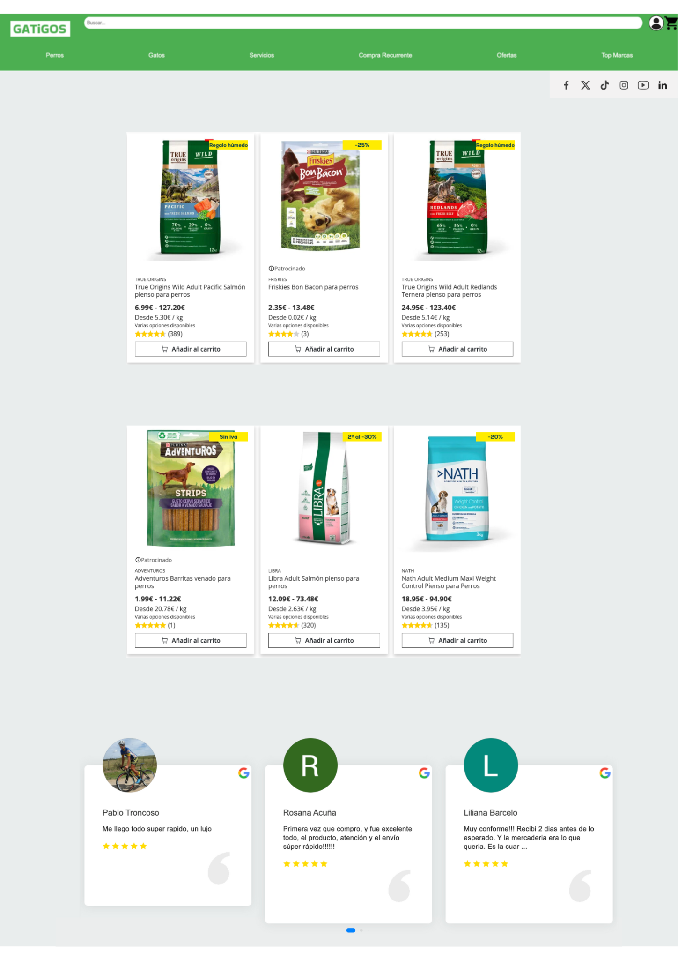
Banner
Esta ubicación es estratégica ya que no sobrecarga la sección con información adicional ni opciones que puedan desviar al cliente de su objetivo principal: realizar una compra.

Slide 65
Catálogo de productos
Reseñas y Testimonios: Al listar nuestros productos, incluimos el promedio de calificaciones y los comentarios de usuarios que han compartido el producto en redes sociales o han dejado una review
Calificaciones Promediadas: Mostraremos claramente el promedio de las calificaciones en formato de estrellas junto con el resumen de los comentarios más relevantes.

Slide 66
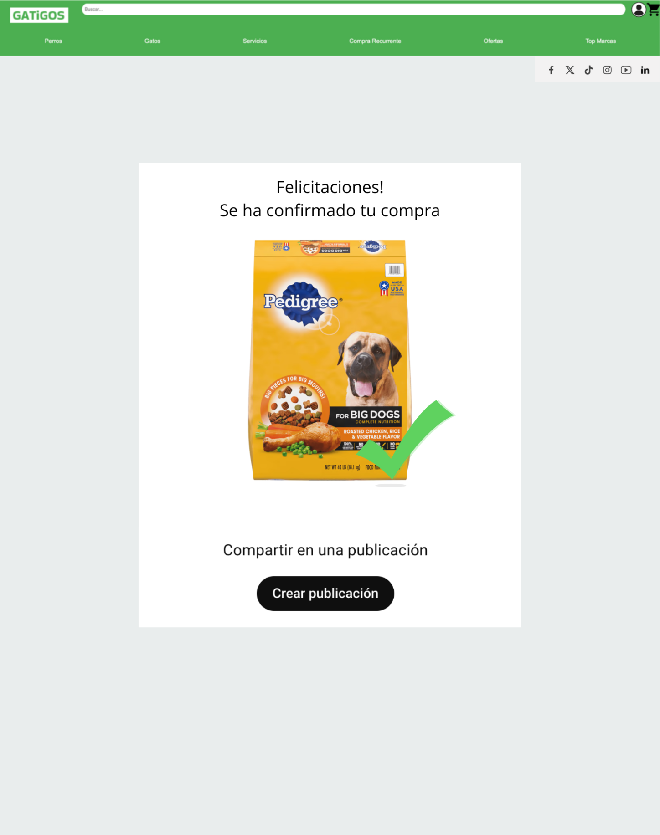
Compartir
Este es un momento crucial, ya que hemos alcanzado nuestro objetivo principal: obtener una venta.
Aprovechar los segundos posteriores a la compra es clave para mantener al usuario en el sitio y fomentar que comparta su experiencia.

Slide 67
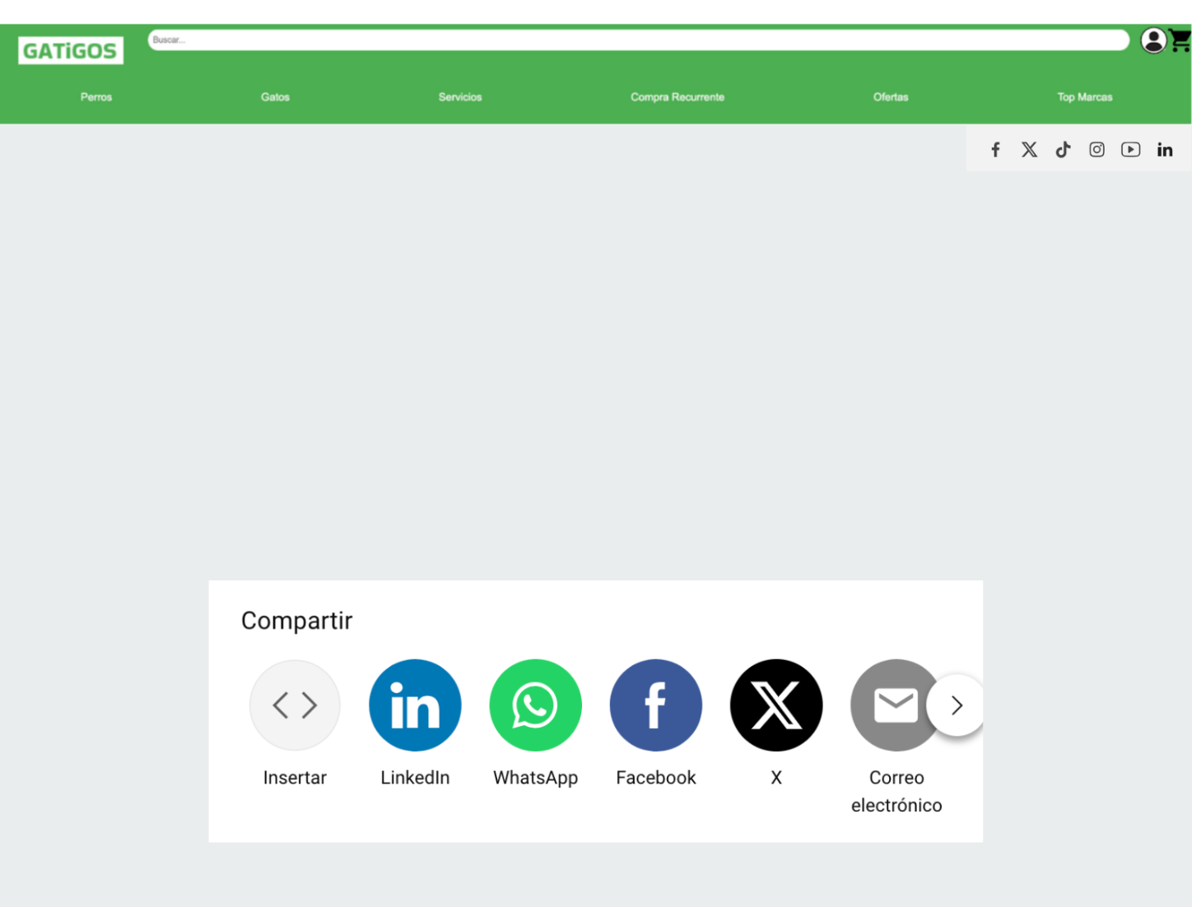
Compartir

Slide 68
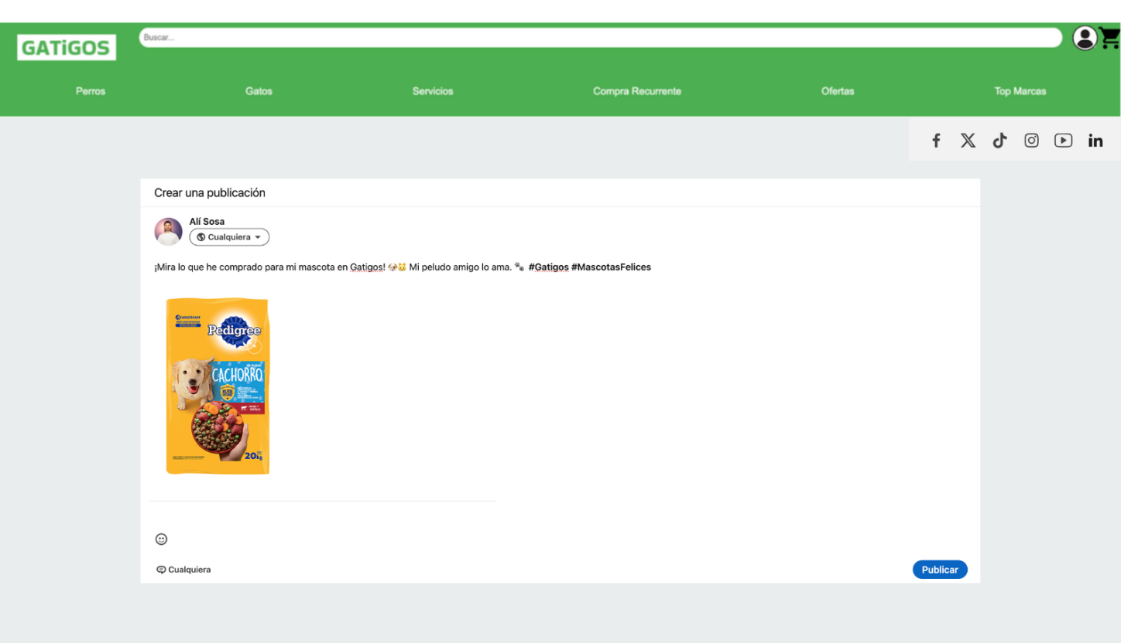
Compartir

Slide 69

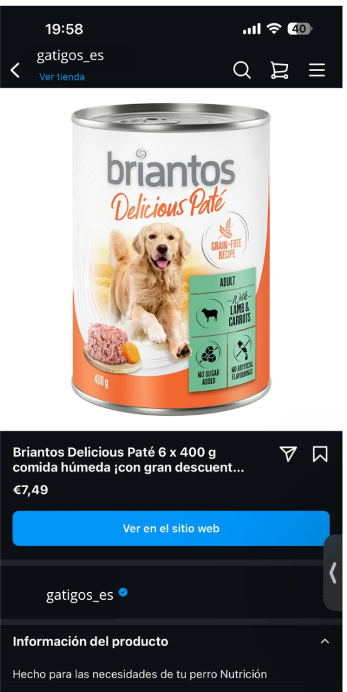
Ecommerce integrado
Objetivo:
Aprovechar la funcionalidad de la tienda en Instagram para aumentar las ventas de nuestros productos, facilitando el acceso al catálogo de productos desde la plataforma social.

Slide 70
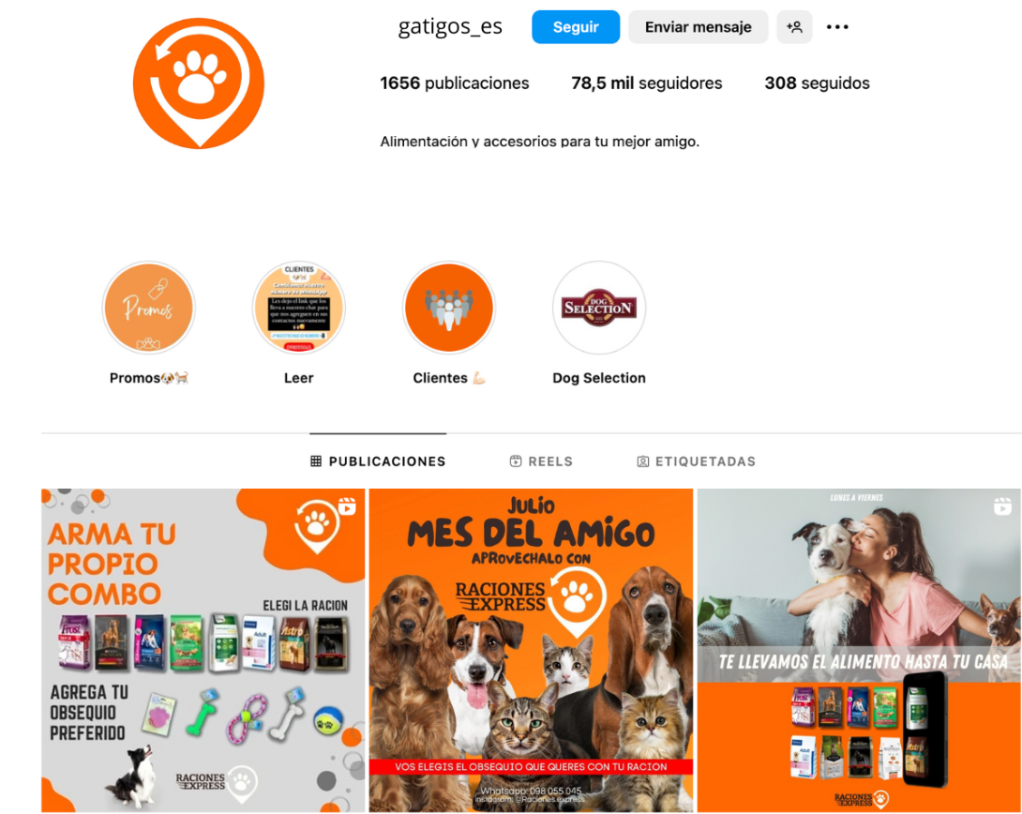

Slide 71
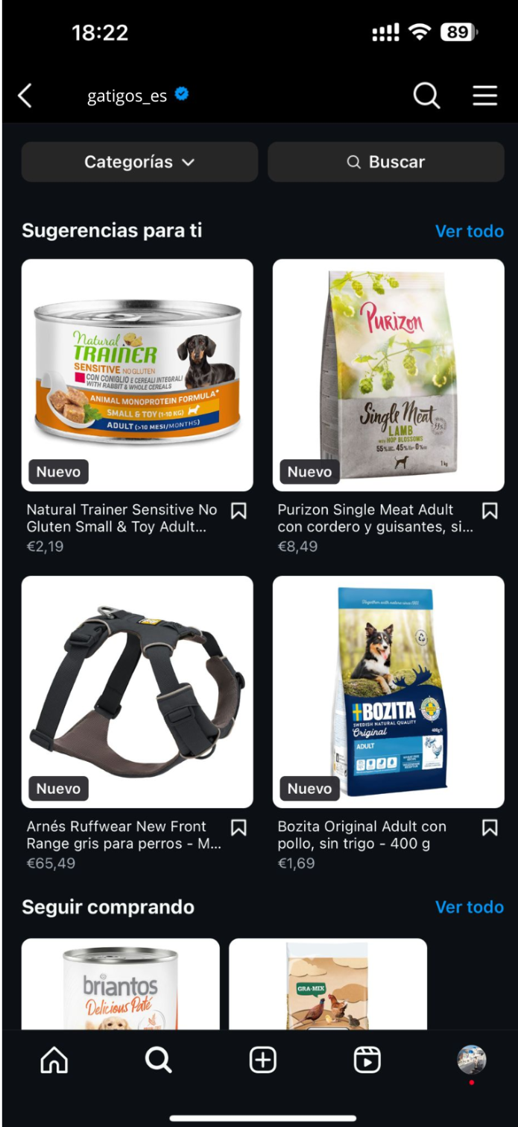
Beneficios:
Catálogo directo: Permitir a los usuarios ver el catálogo directamente desde Instagram sin necesidad de abandonar la aplicación.
Mayor alcance: Alcanzar una audiencia más amplia y diversa que utiliza Instagram diariamente.
Interacción y fidelización: Incrementar la interacción con los clientes y fortalecer la fidelidad a la marca a través de una experiencia de compra fluida y atractiva.

Slide 72
Uso de rrss en las que tener presencia y crear comunidad propia (tipo A)

Slide 73
Uso diario de cada red social

Slide 74

Youtube
Contenido
Videos de productos nuevos
Videos de montaje de productos
Podcasts con veterinarios, expertos en mascotas, influencers de mascotas
Shorts de youtube con fragmentos de otros videos o podcasts
Moderación
Solo se responderá a todos los comentarios con quejas sobre el producto del vídeo, y se redirigirá a nuestro servicio de atención al cliente de quejas de otros productos o de algún otro problema, para cualquier otro tipo de comentario no se intervendrá.

Slide 75

Instagram
Contenido
Stories de productos nuevos y descuentos especiales
Reels de ranking de productos (recomendaciones)
Reels graciosos para atraer a fans de las mascotas
Reels de animales usando nuestros productos
Moderación
Se responderá a todos los mensajes privados y respuestas de stories que tengan alguna duda o alguna queja, pero se ignorarán los mensajes de odio o que no tengan que ver con nuestro servicio. Además se responderá a todos los mensajes en publicaciones que tengan algo que ver con el contenido y cuya respuesta puede interesar a muchos usuarios. Todos los otros comentarios y mensajes serán ignorados o en algunos casos redirigidos a nuestro servicio de atención al cliente.
Stories de fallos en la web o caídas del servidor
Posts de sorteos
Stories de reviews positivas
Stories de consejos sobre mascotas

Slide 76

TikTok
Contenido
Videos de productos nuevos y productos populares
Videos de curiosidades de mascotas
Videos virales de nuestro equipo en la oficina para atraer público
Videos de respuestas a comentarios de otros videos
Moderación
La única moderación que se llevará a cabo en esta red social son los videos de respuestas a comentarios, y respuestas con texto a algunos comentarios, incluso invitando al usuario a contactar con el servicio técnico para resolver su problema.

Slide 77

Facebook
Contenido
Información de nuevas entradas en nuestra magazine
Memes o posts graciosos sobre mascotas
Moderación
Se responderá a todos los mensajes privados que tengan alguna duda o alguna queja, pero se ignorarán los mensajes de odio o que no tengan que ver con nuestro servicio. Además se responderá a todos los mensajes en publicaciones que tengan algo que ver con el contenido y cuya respuesta puede interesar a muchos usuarios. Todos los otros comentarios y mensajes serán ignorados o en algunos casos redirigidos a nuestro servicio de atención al cliente.

Slide 78

Linkedin
Contenido
Eventos relevantes de la empresa
Prácticas usadas en la empresa (uso de taiga, uso de pizarras)
Asociaciones con otras empresas
Moderación
En linkedin no habrá moderación, solo se responderá a mensajes privados que se consideren interesantes para la empresa, como una propuesta de colaboración, o sobre alguna queja en concreto, para redireccionarlos al servicio de atención al cliente o resolver el problema directamente.

Slide 79

Twitter
Contenido
Información sobre de fallos en la web o caídas del servidor
Frase diaria sobre mascotas
Encuestas semanales sobre nuevos productos de esa semana
Respuestas a quejas
Moderación
Para moderar twitter, se responderá a los mensajes privados y se responderá a todos los comentarios públicos que no generen odio.

Slide 80
Gatigos en instagram

Slide 81
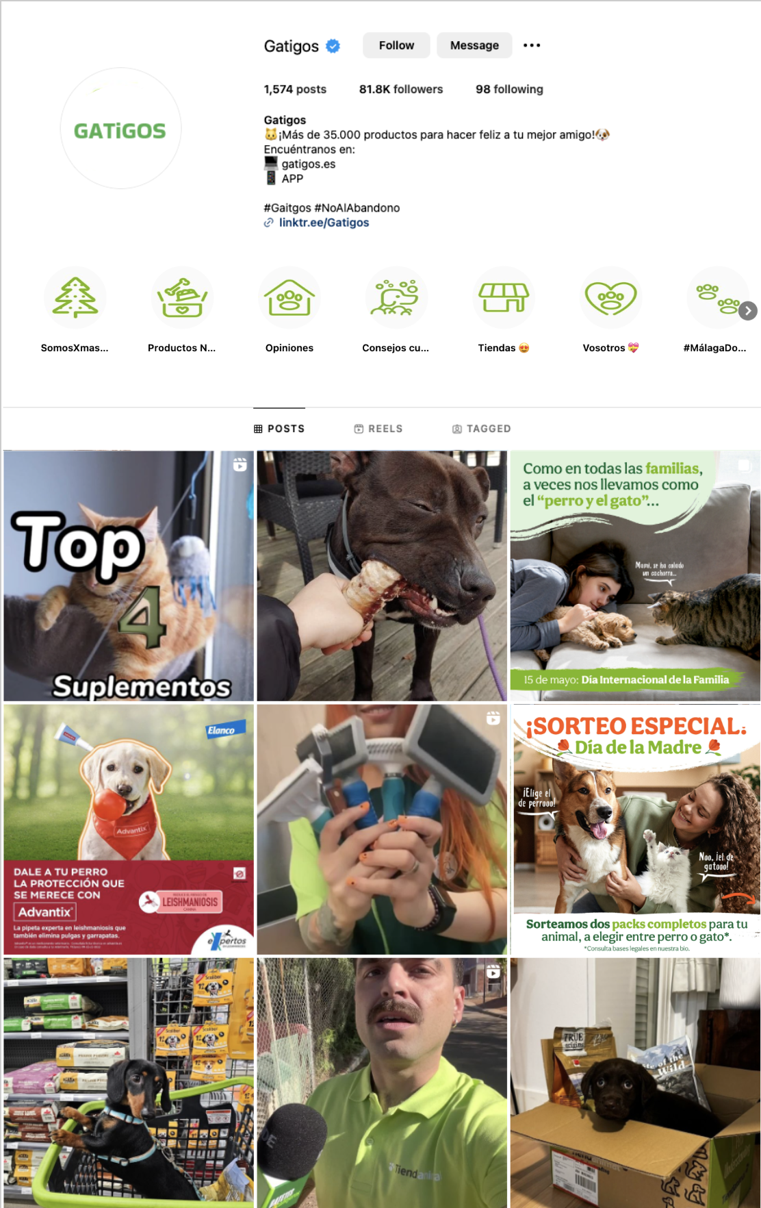

Slide 82


Slide 83
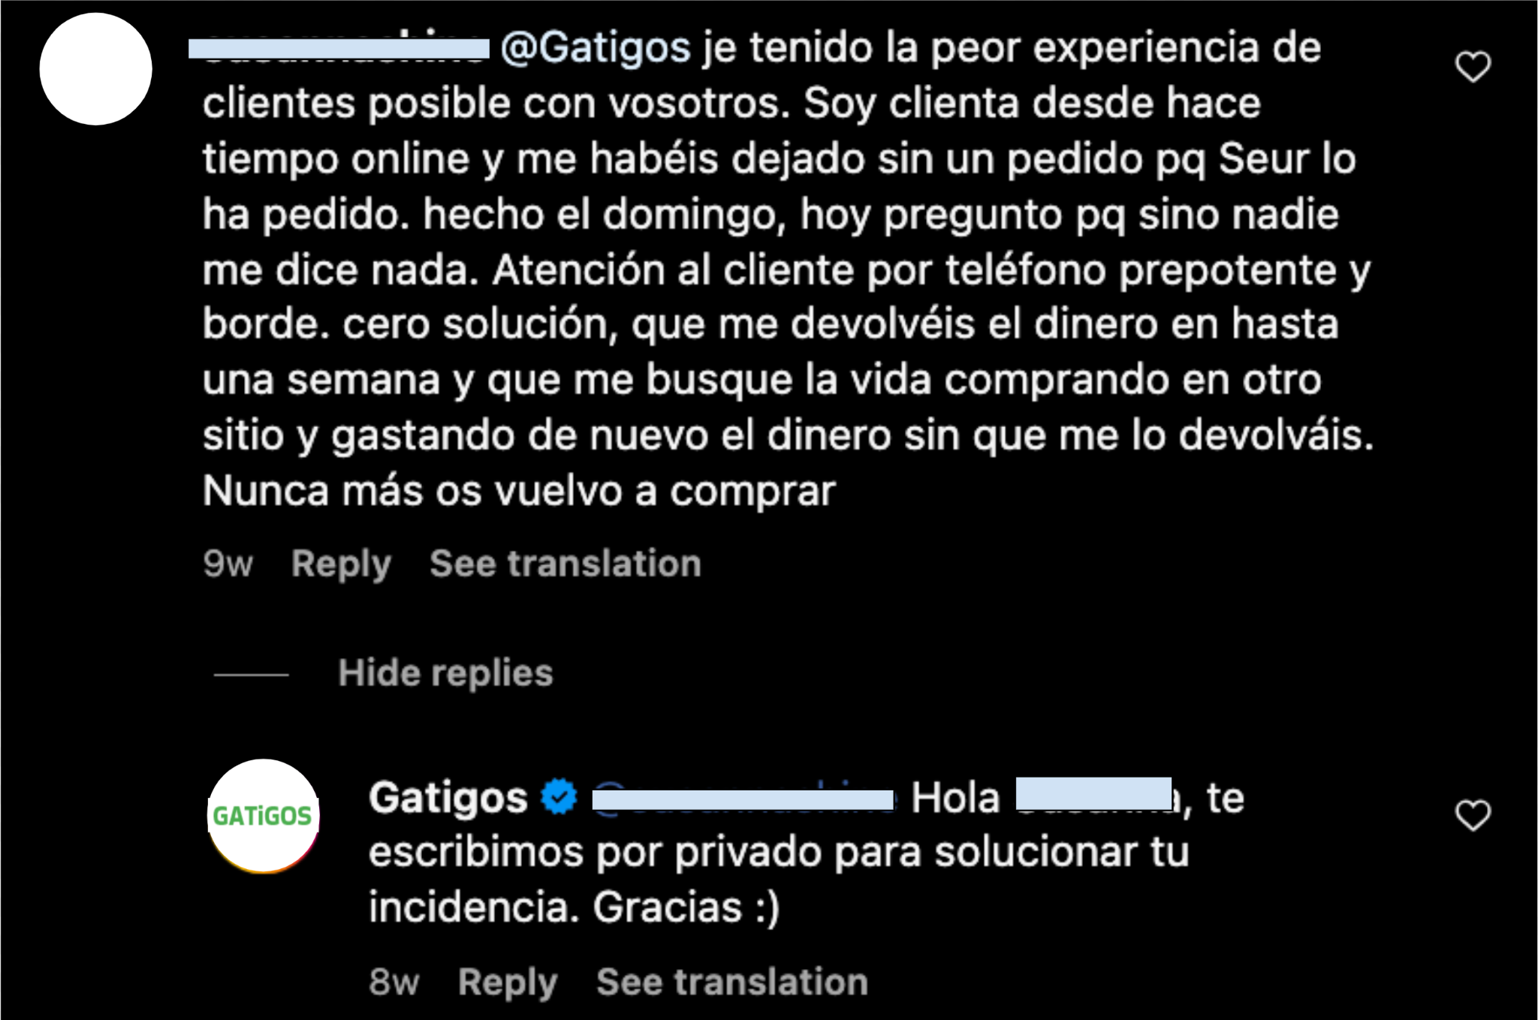

Slide 84
Uso de rrss en las que intervenir en comunidades pre-existentes (tipo B)

Slide 85
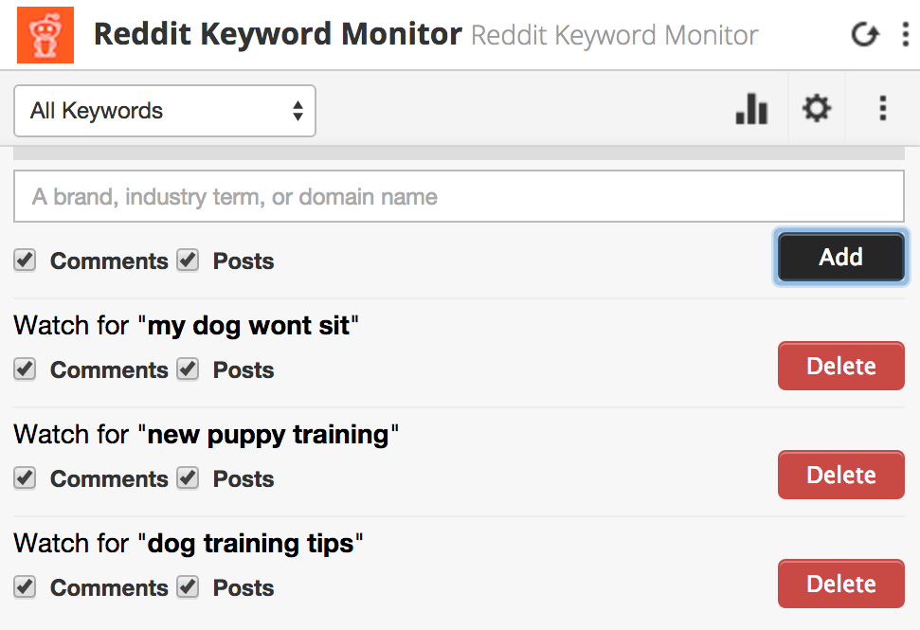
Reddit
Herramientas
Reddit Keyword Monitor Pro
Intervención
Se intervendrá con una cuenta oficial de nuestra empresa en aquellas discusiones que tengan alguna queja real que pueda ser solucionada, o en discusiones que generen preguntas para las que podamos ofrecer una respuesta. Incluso en conversaciones que no hablen de nuestra empresa, pero sí de preguntas sobre algún producto que vendamos, se participará de tal manera que se le ofrezca al usuario un enlace a nuestra web donde encontrará el producto que está buscando.

Slide 86
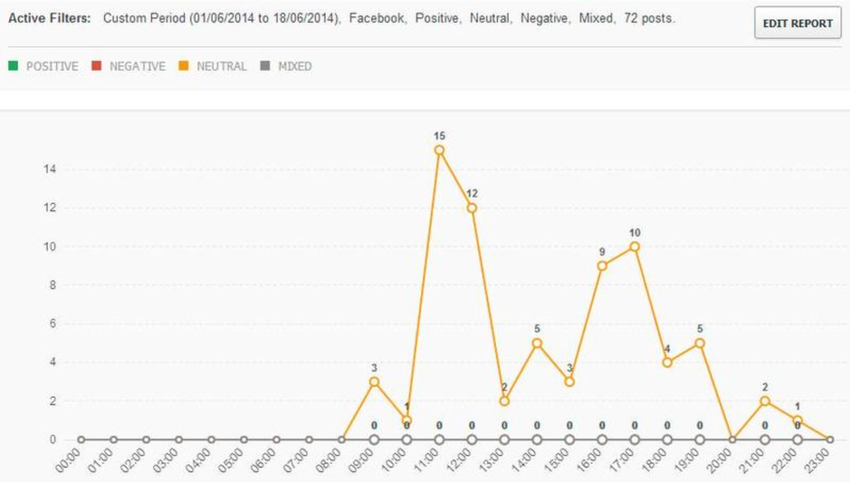
Facebook Grupos
Herramientas
Buzzmonitor
Intervención
Se estudiará cuando es conveniente intervenir, si podemos ofrecer algún producto de calidad al usuario, o si podemos proporcionarle una respuesta que solucione su problema o duda, incluso remitirle a nuestro servicio de atención al cliente.

Slide 87



MediaVida Grupos de Whatsapp y
Telegram
Intervención
En esta red social no se usará ningún tipo de herramienta para monitorizarla. En cambio, se participará activamente en foros en línea dedicados al cuidado de mascotas, entrenamiento, alimentación, y otras áreas relacionadas con las mascotas, y ofreceremos soluciones a problemas de la gente que puedan ser resueltos con algún producto de nuestra página.
Intervención
En estas dos redes sociales, y al igual que en MediaVida, se participará en grupos de mensajería populares entre dueños de mascotas, para proporcionar soporte al cliente, compartir consejos, e incluso recomendar algún producto de nuestra página y así conseguir más ventas y credibilidad.

Slide 88
Describir en detalle una acción o campaña

Slide 89
CAMPAÑA DE NAVIDAD
Objetivos de la Campaña
Aumentar el reconocimiento de la marca GatiGos durante la temporada navideña.
Fomentar la fidelización de los clientes a través de ofertas y sorteos para seguidores.
Redes Sociales Utilizadas
Instagram: En Instagram publicaremos historias y publicaciones sobre nuevos productos para atraer a nuevos clientes. Además, realizaremos sorteos y ofreceremos descuentos exclusivos para nuestros seguidores. Utilizaremos hashtags relevantes para aumentar la visibilidad de nuestra campaña.
Facebook: En Facebook compartiremos publicaciones detalladas y anuncios patrocinados sobre nuestras ofertas de temporada y nuevos productos. Crearemos eventos virtuales y grupos de discusión para interactuar directamente con nuestra comunidad.
Tanto en facebook como en insta utilizaremos anuncios patrocinados los cuales te permiten subir tus productos con un link directo a nuestra página web sin la necesidad de ir al link del perfil. De esta forma el camino ha seguir es más directo.
Calendario
Esta campaña empezará el 1 de diciembre hasta el 25 del mismo.

Slide 90
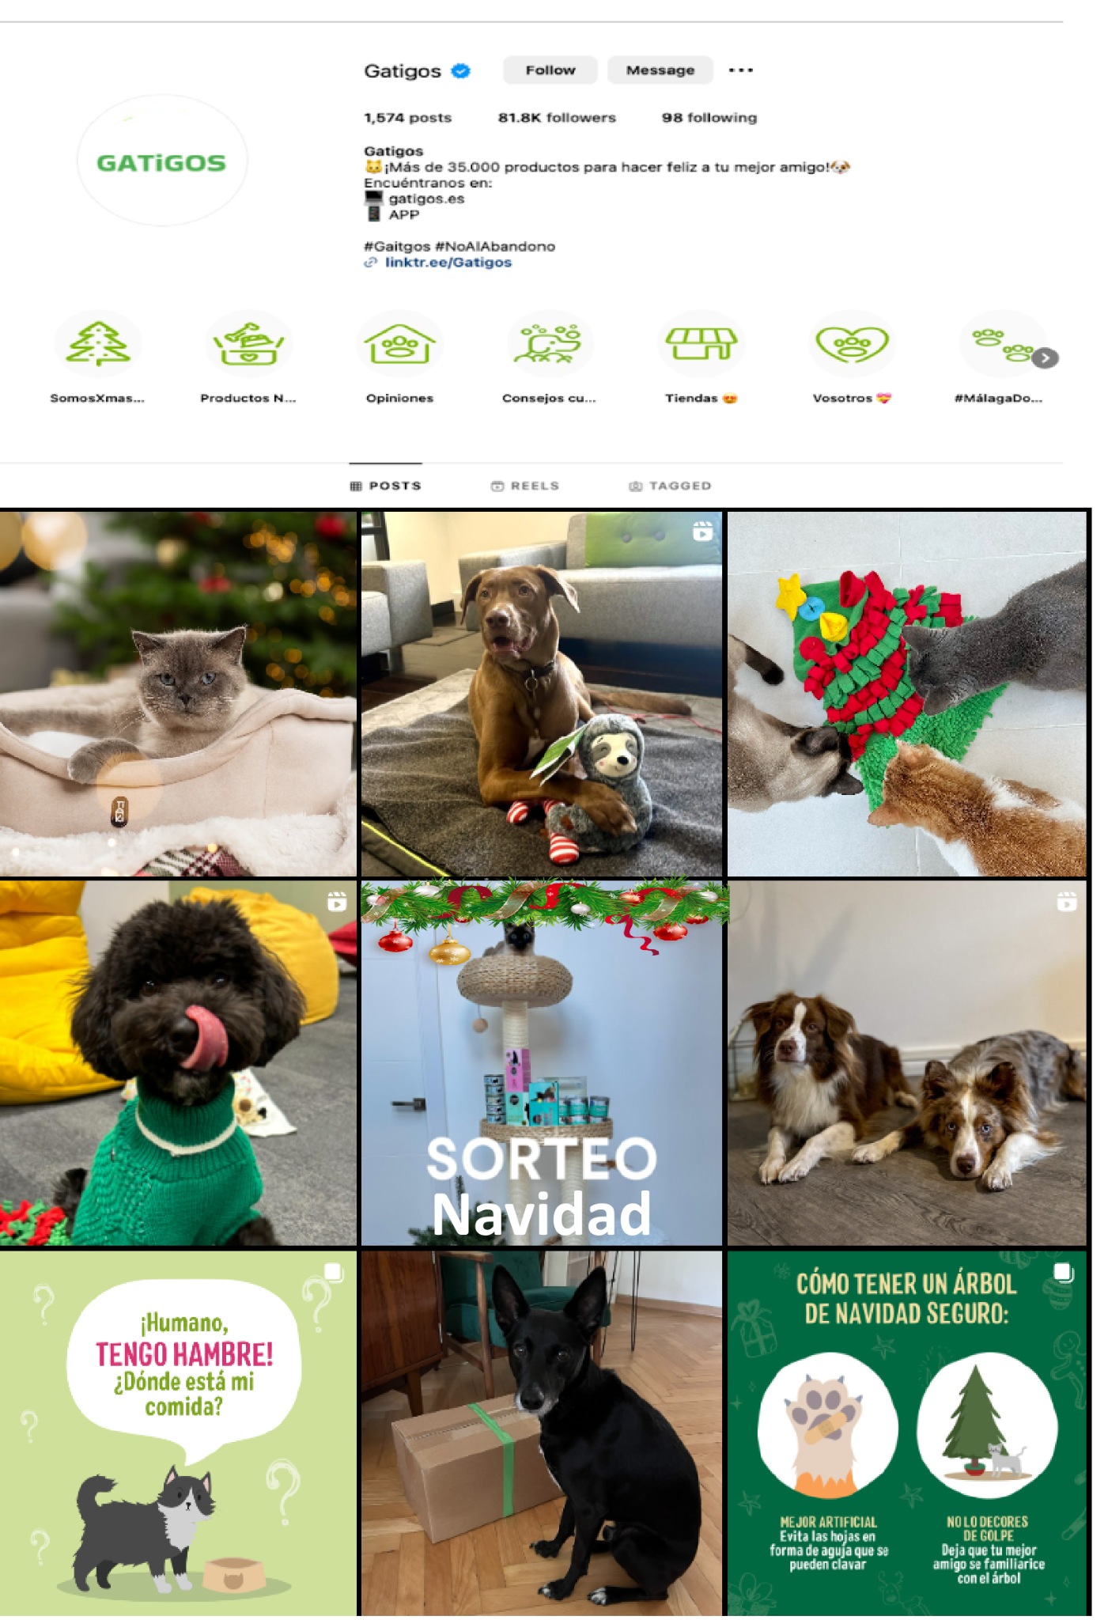
Ejemplos de contenido: Instagram
Atracción: Historias sobre nuestros productos con temática navideña
Atracción:
Posts con temática navideña
Fidelizacion: para participar los usuarios tendrán que seguir nuestro perfil.
Atracción: Publicaciones sobre nuestros productos

Slide 91
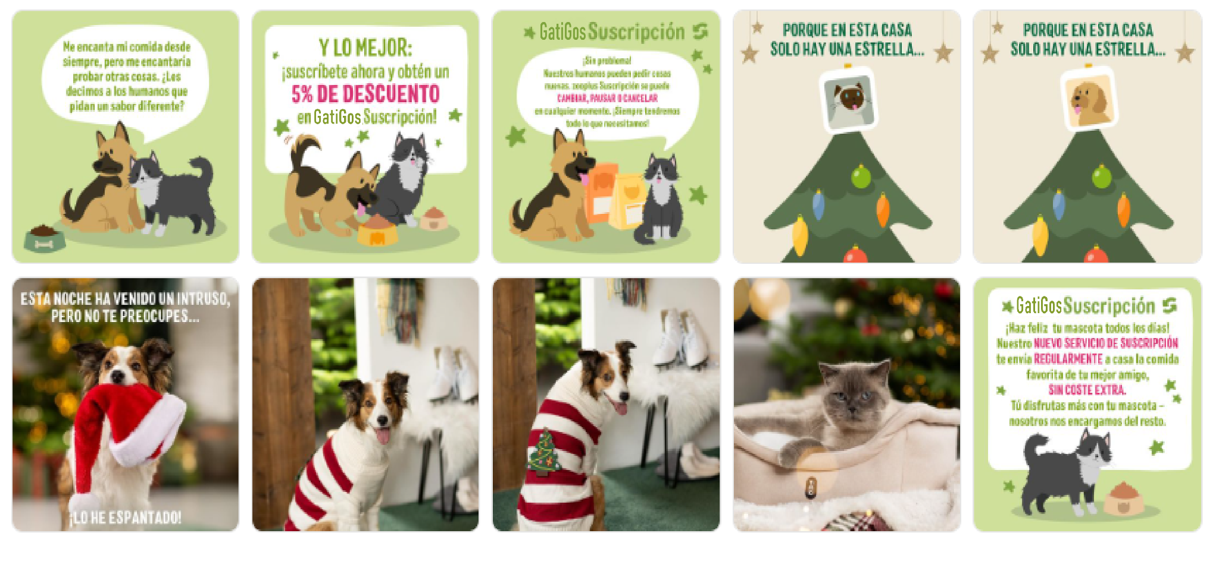
Ejemplos de contenido: Facebook
Fidelización: descuentos en productos como la suscripción mensual
Atracción: Posts con temáticas navideñas
Atracción: Posts sobre productos de nuestra web

Slide 92
Informe de analítica para las tácticas en Redes Sociales

Slide 93
KPIs Atracción
Campaign ID (optional): black_friday_2024
Campaign source: ppc
Campaign medium: rrss
Campaign name: black_friday
URL marcada: https://www.misitioweb.com?utm_source=ppc&utm_medium=rrss&utm_campaign=black_friday&utm_id=black_friday_2024
Es difícil distinguir entre atracción y recomendación así que contamos todos los usuarios nuevos que llegan por RRSS como atracción.
OT - RRSS | Valor | Métrica | Obtención | Cometario
OTA1 | 5.993 | sesiones (de la campaña de Black Friday) | Marcar las URL de la campaña incluidas en RRSS con el parámetro utm_campaign=black_friday i utm_source=ppc usando la herramienta Campaign URL Builder.La métrica se podrá consultar en GA4 en Informes > adquisición de usuarios en la tabla inferior seleccionando como dimensión por la que diseccionar y clasificar los datos Campaña de la sesión.
OTA2 | 7.542 | sesiones (de la campaña de Navidad) | Marcar las URL de la campaña incluidas en RRSS con el parámetro utm_campaign=Navidad i utm_source=ppc usando la herramienta Campaign URL Builder.La métrica se podrá consultar en GA4 en Informes > adquisición de usuarios en la tabla inferior seleccionando como dimensión por la que diseccionar y clasificar los datos Campaña de la sesión.

Slide 94
KPIs Atracción
OT - RRSS | Valor | Métrica | Obtención | Cometario
OTA3 | 1.626 | sesiones (de la campaña de dia del perro) | Marcar las URL de la campaña incluidas en RRSS con el parámetro utm_campaign=dia_perro i utm_source=ppc usando la herramienta Campaign URL Builder.La métrica se podrá consultar en GA4 en Informes > adquisición de usuarios en la tabla inferior seleccionando como dimensión por la que diseccionar y clasificar los datos Campaña de la sesión.
OTA4 | 4.800 | sesiones (de la campaña de dia del gato) | Marcar las URL de la campaña incluidas en RRSS con el parámetro utm_campaign=dia_gato i utm_source=ppc usando la herramienta Campaign URL Builder.La métrica se podrá consultar en GA4 en Informes > adquisición de usuarios ico en la tabla inferior seleccionando como dimensión por la que diseccionar y clasificar los datos Campaña de la sesión.
OTA5 | 11.452 | sesiones (de la campaña de dia de la mascota) | Marcar las URL de la campaña incluidas en RRSS con el parámetro utm_campaign=dia_mascota i utm_source=ppc usando la herramienta Campaign URL Builder.La métrica se podrá consultar en GA4 en Informes > adquisición de usuarios en la tabla inferior seleccionando como dimensión por la que diseccionar y clasificar los datos Campaña de la sesión.

Slide 95
KPIs Fidelización
Campaign ID (optional): black_friday_2024
Campaign source: ppc
Campaign medium: rrss
Campaign name: black_friday
URL marcada: https://www.misitioweb.com?utm_source=ppc&utm_medium=rrss&utm_campaign=black_friday&utm_id=black_friday_2024
OT - RRSS | Valor | Métrica | Obtención | Cometario
OF1 | 3.227 | sesiones (de la campaña de Black Friday) | Marcar las URL de la campaña incluidas en RRSS con el parámetro utm_campaign=black_friday i utm_source=ppc usando la herramienta Campaign URL Builder.La métrica se podrá consultar en GA4 en Informes > adquisición de tráfico en la tabla inferior seleccionando como dimensión por la que diseccionar y clasificar los datos Campaña de la sesión. | Ninguno
OF2 | 3.840 | sesiones (de la campaña de Navidad) | Marcar las URL de la campaña incluidas en RRSS con el parámetro utm_campaign=navidad i utm_source=ppc usando la herramienta Campaign URL Builder.La métrica se podrá consultar en GA4 en Informes > adquisición de tráfico en la tabla inferior seleccionando como dimensión por la que diseccionar y clasificar los datos Campaña de la sesión. | Ninguno

Slide 96
KPIs Fidelización
OT - RRSS | Valor | Métrica | Obtención | Cometario
OF3 | 4.455 | sesiones (de la campaña de dia del perro) | Marcar las URL de la campaña incluidas en RRSS con el parámetro utm_campaign=dia_perro i utm_source=ppc usando la herramienta Campaign URL Builder.La métrica se podrá consultar en GA4 en Informes > adquisición de tráfico en la tabla inferior seleccionando como dimensión por la que diseccionar y clasificar los datos Campaña de la sesión. | Ninguno
OF4 | 2.676 | sesiones (de la campaña de dia del gato) | Marcar las URL de la campaña incluidas en RRSS con el parámetro utm_campaign=dia_gato i utm_source=ppc usando la herramienta Campaign URL Builder.La métrica se podrá consultar en GA4 en Informes > adquisición de tráfico en la tabla inferior seleccionando como dimensión por la que diseccionar y clasificar los datos Campaña de la sesión. | Ninguno
OF5 | 5.353 | sesiones (de la campaña de dia de la mascota) | Marcar las URL de la campaña incluidas en RRSS con el parámetro utm_campaign=dia_mascota i utm_source=ppc usando la herramienta Campaign URL Builder.La métrica se podrá consultar en GA4 en Informes > adquisición de tráfico en la tabla inferior seleccionando como dimensión por la que diseccionar y clasificar los datos Campaña de la sesión. | Ninguno

